Slide 1

Projeto de Laboratório de Engenharia de Software
Luccas Camilo Roberto
Rai Benjamin da Silva

Slide 2
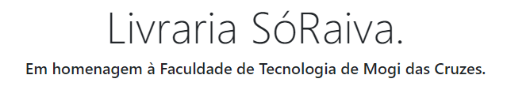
Um e-commerce de livraria, condizente com os requisitos passados pelo professor.

Slide 3
Tecnologias
.Net Core 3.1
Entity Framework
Bootstrap
Jquery
Chart.js
Quartz
SQL Server
Python (testes)
Selenium

Slide 4
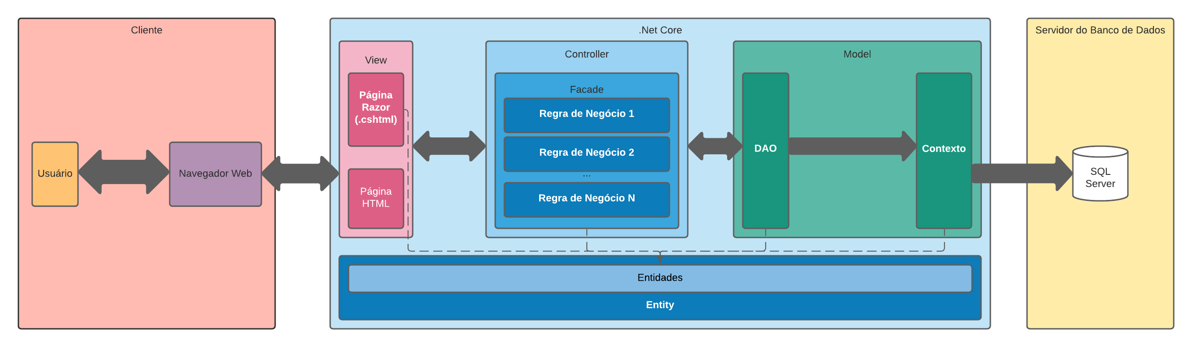
Arquitetura em Alto Nível

Slide 5
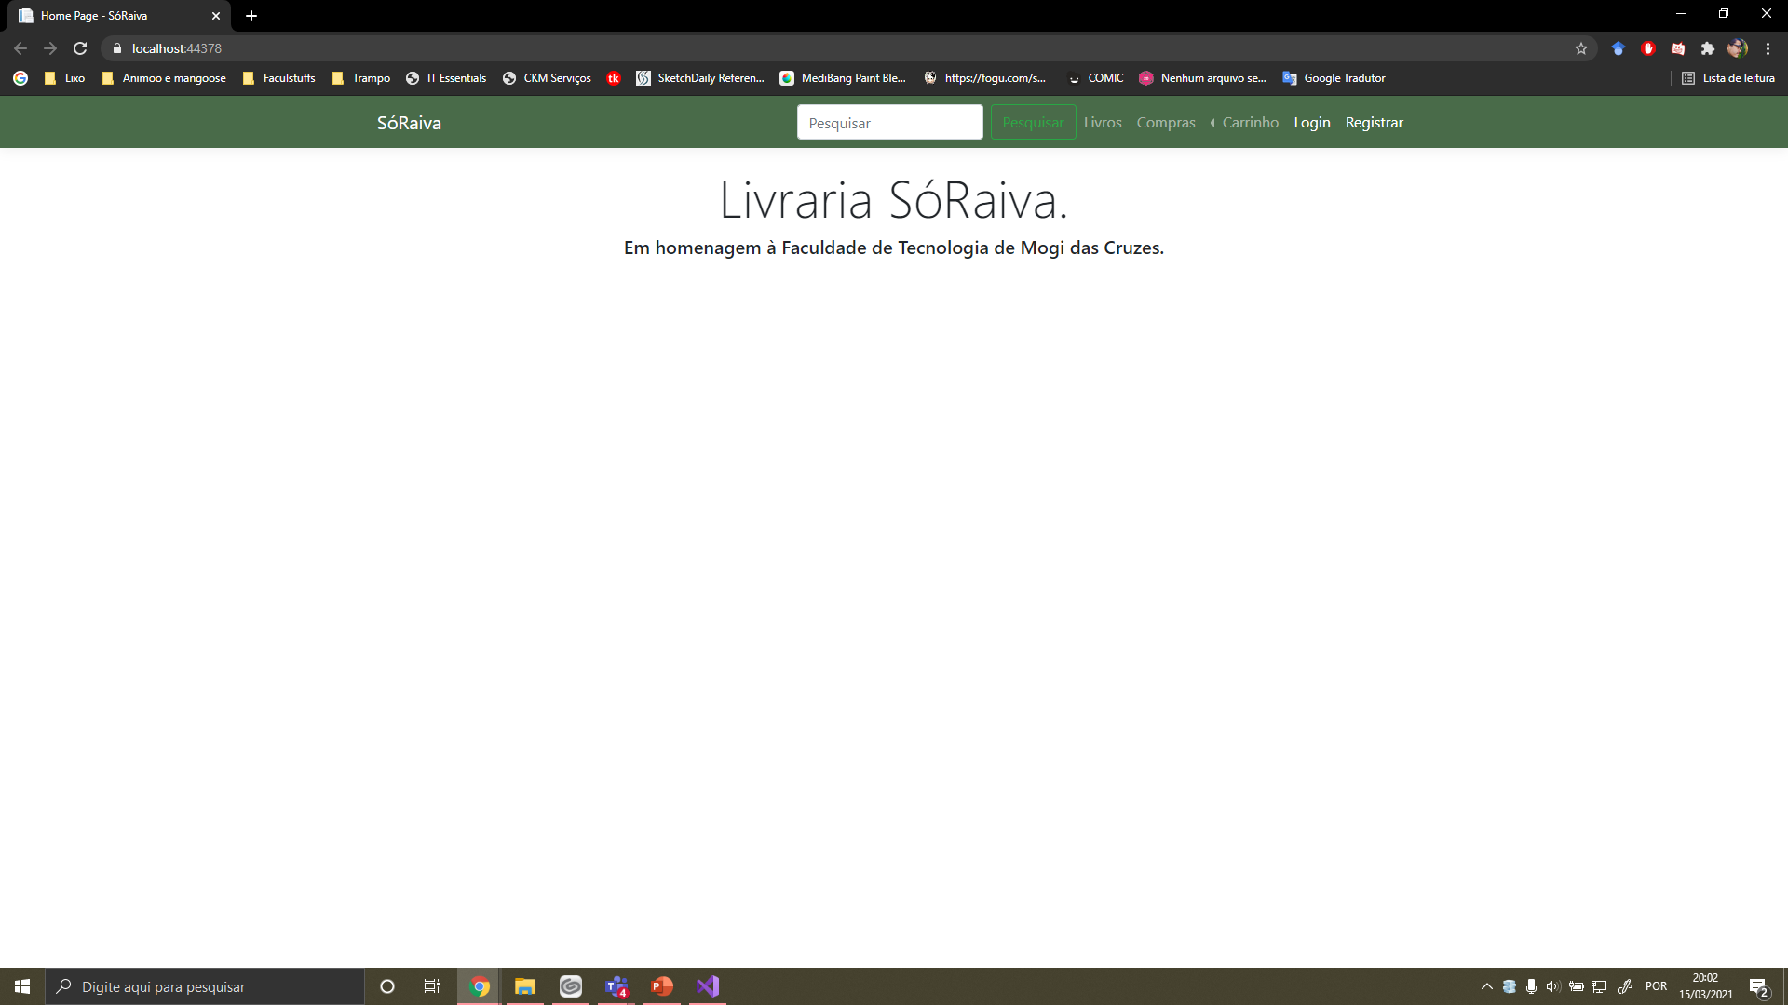
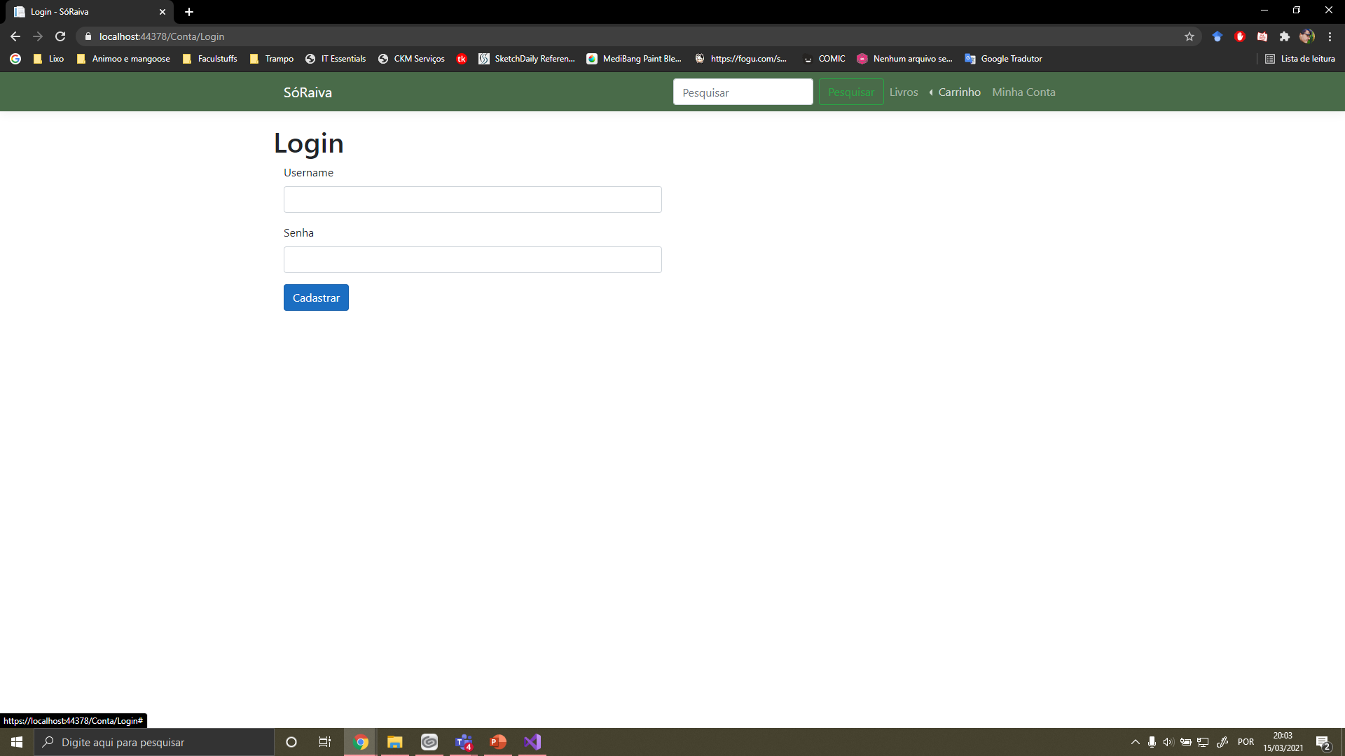
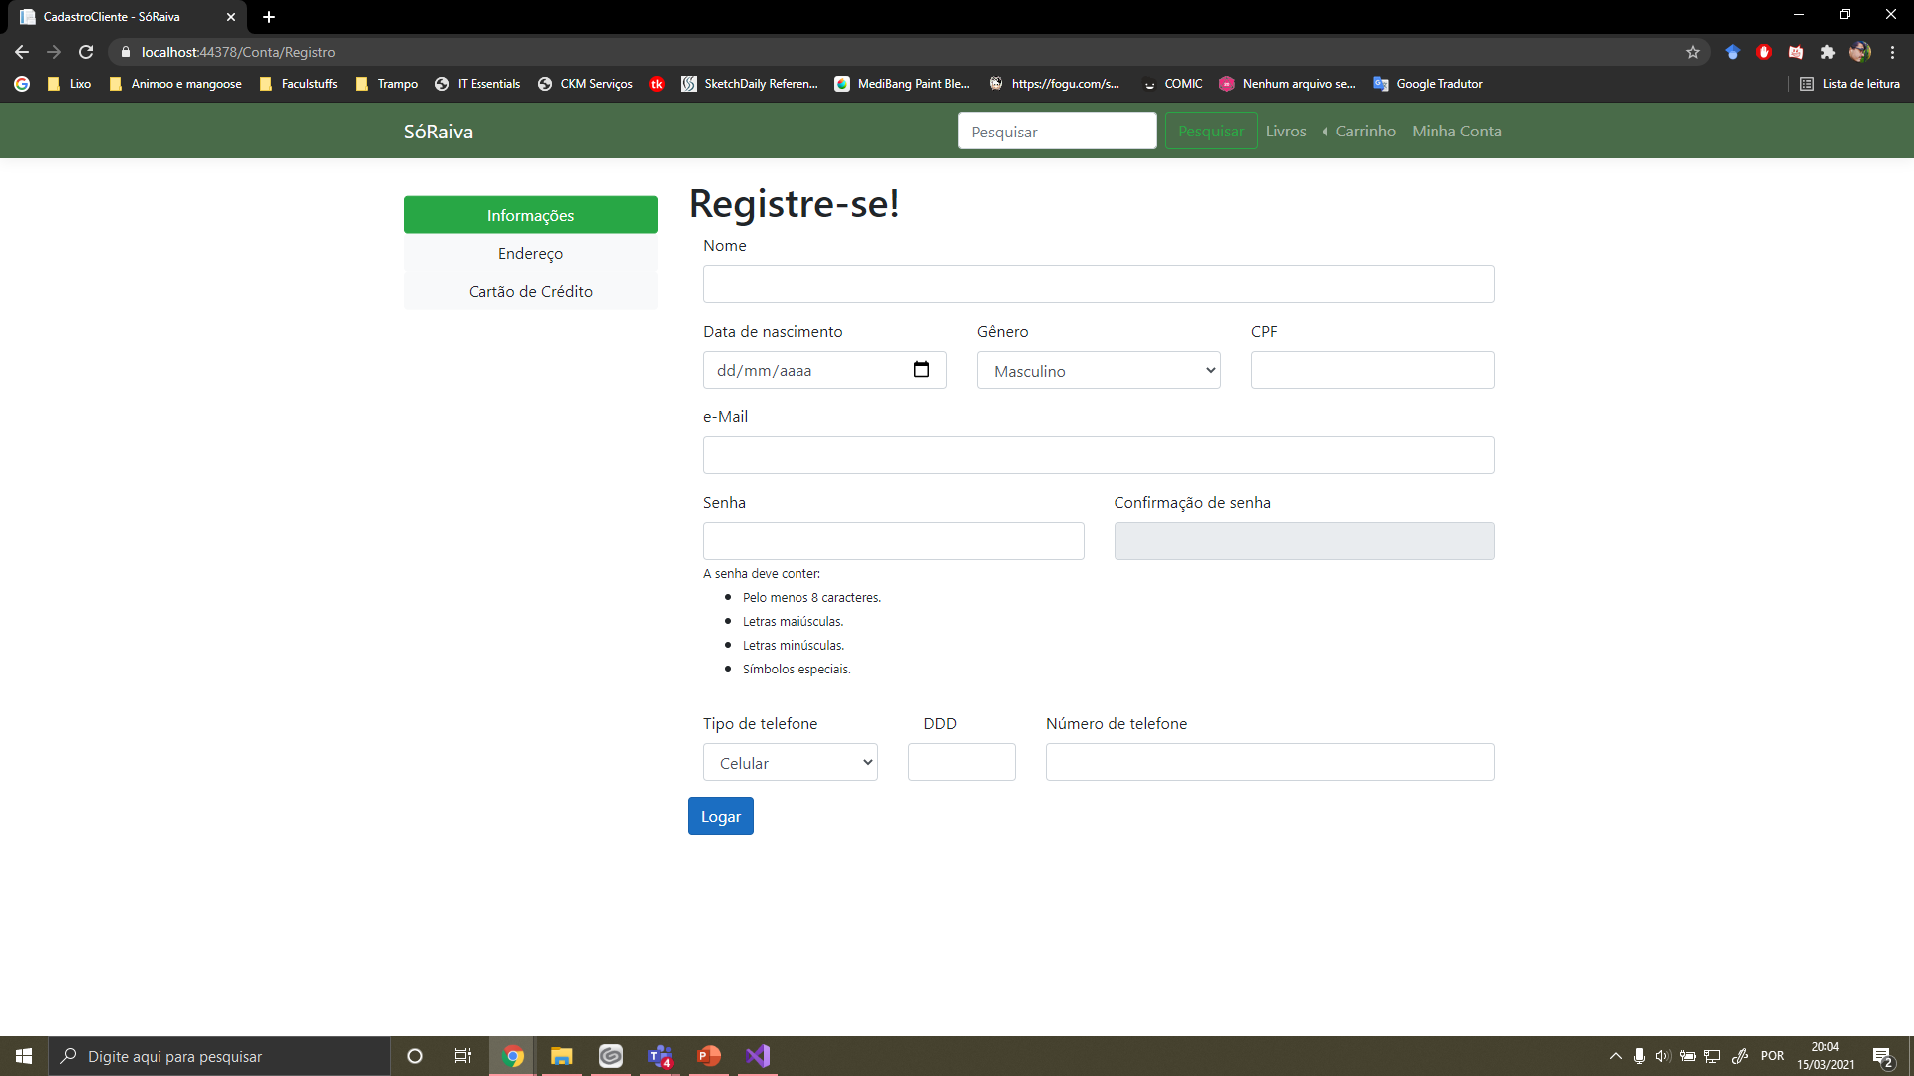
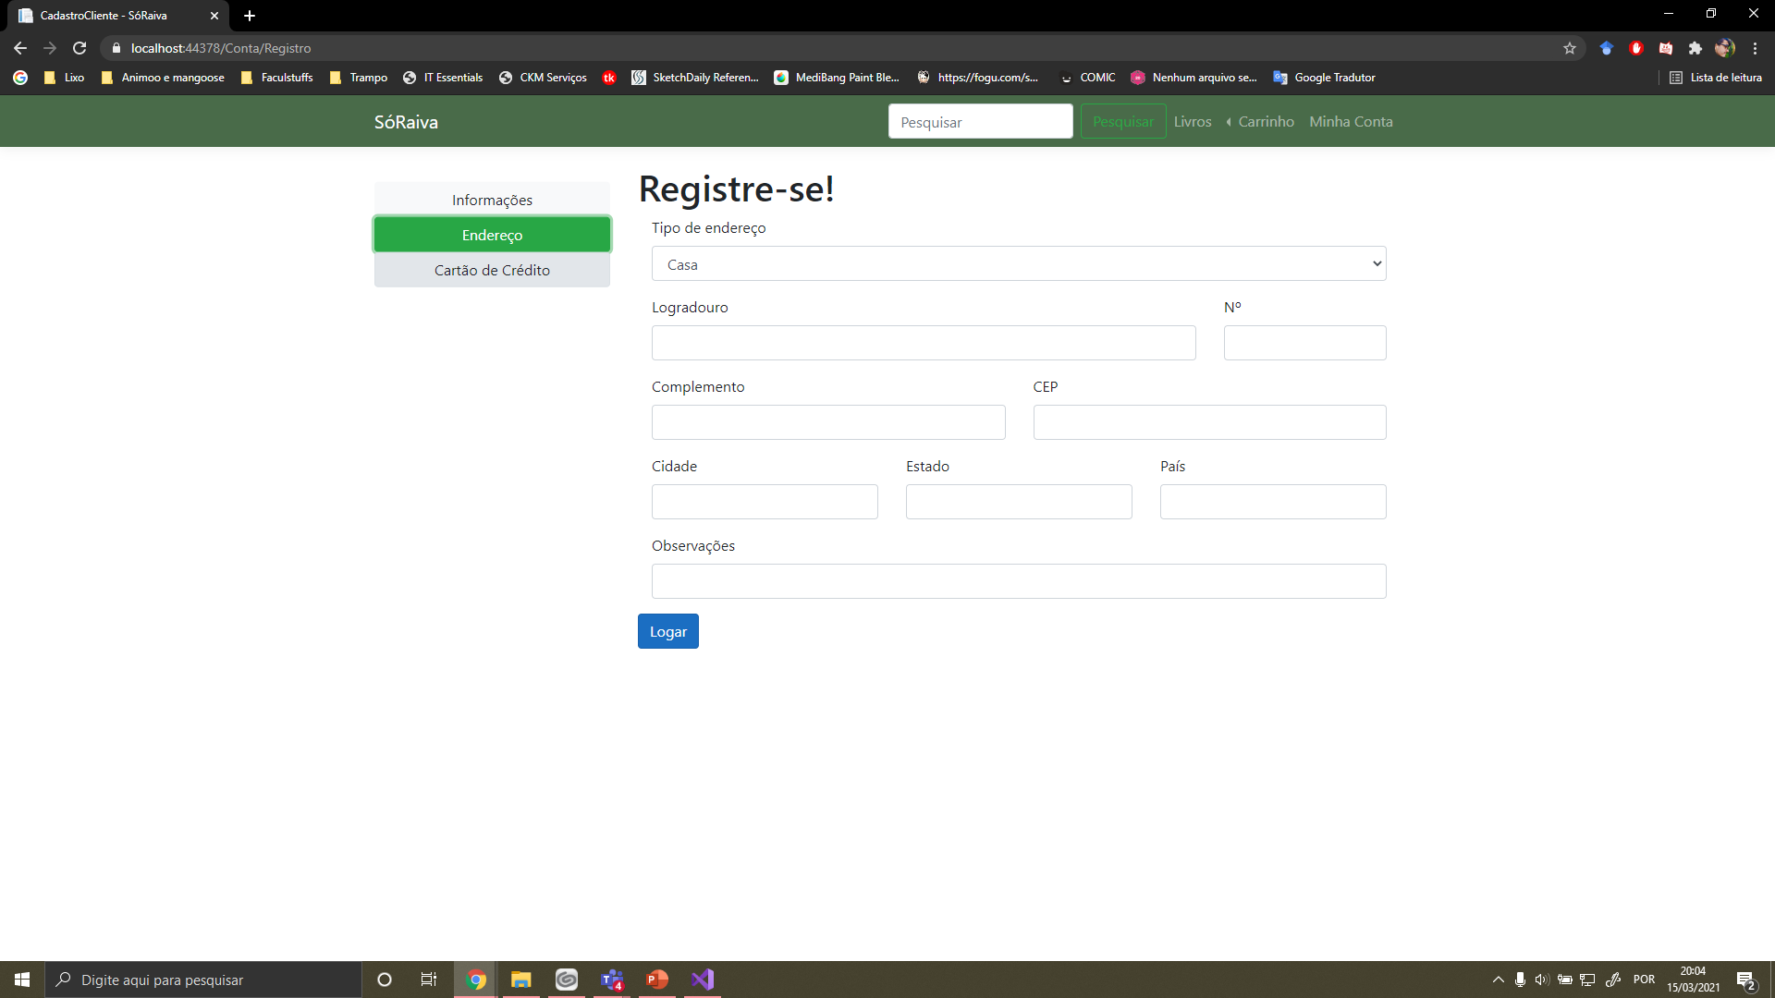
Protótipo Navegável v1 Livraria SóRaiva

Slide 6
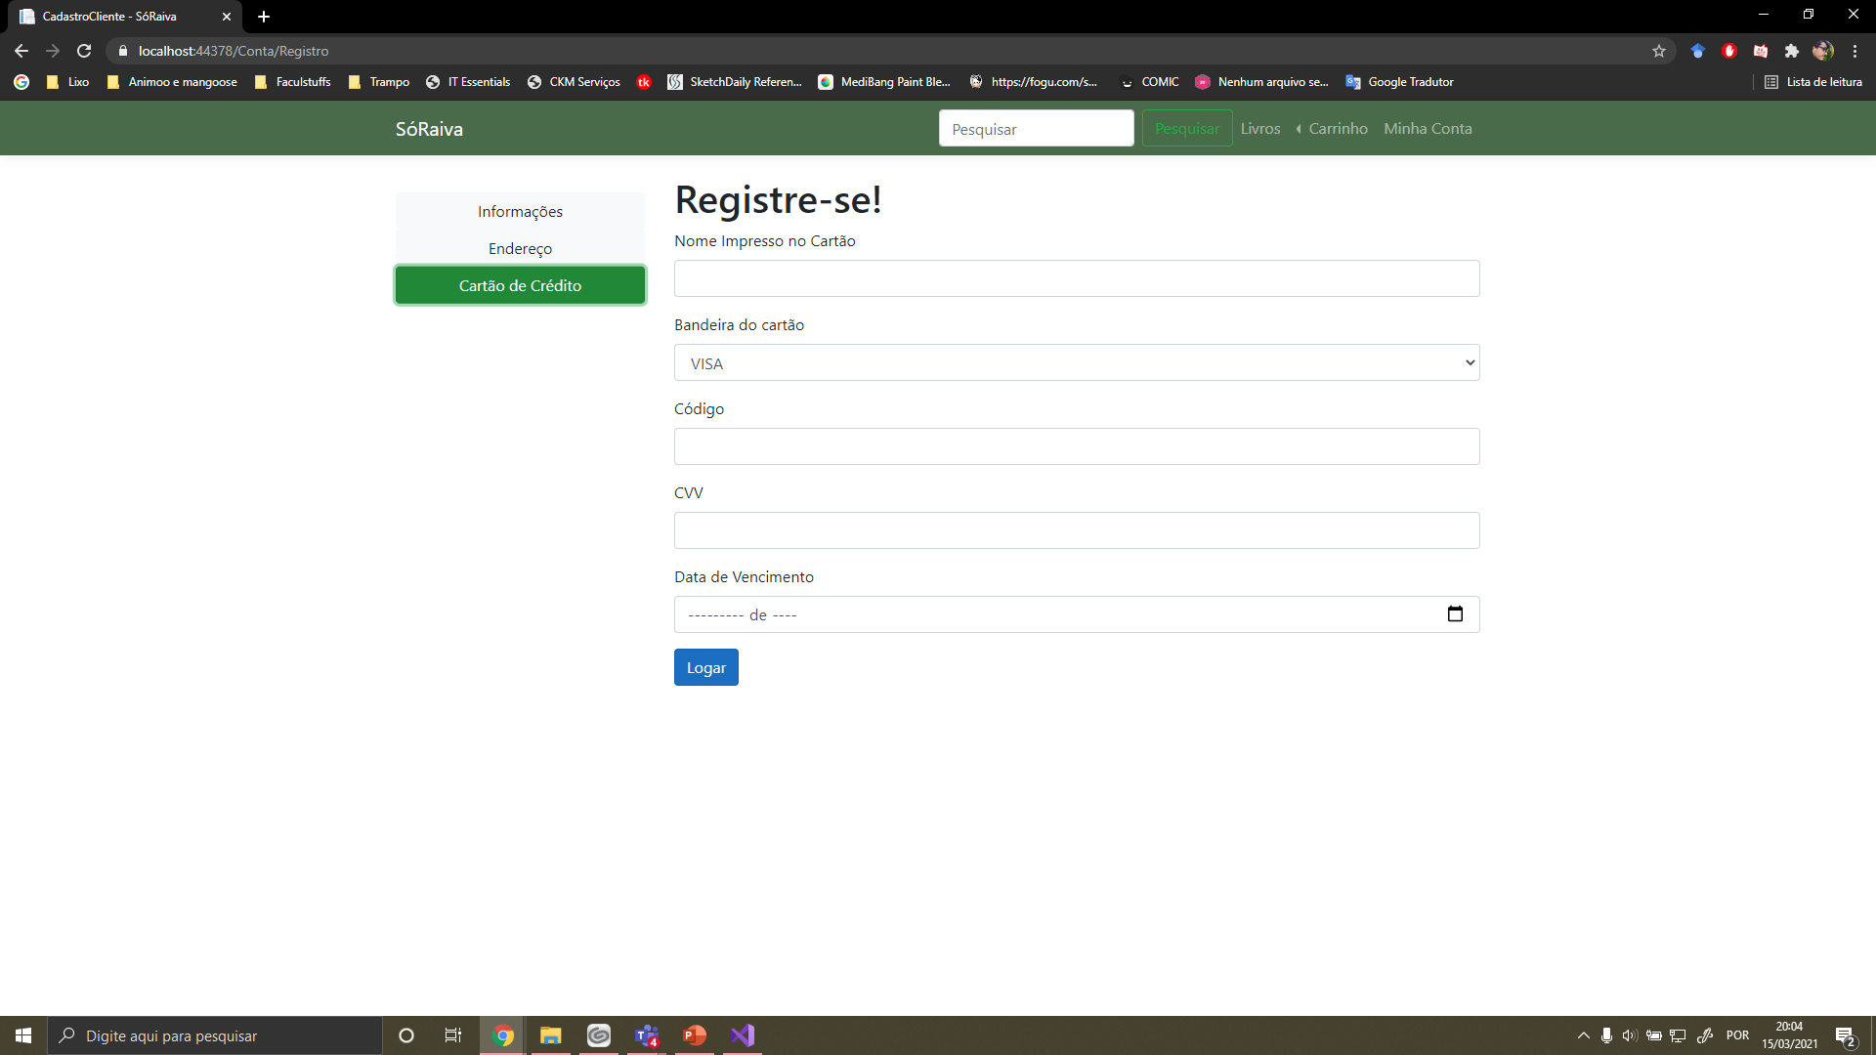
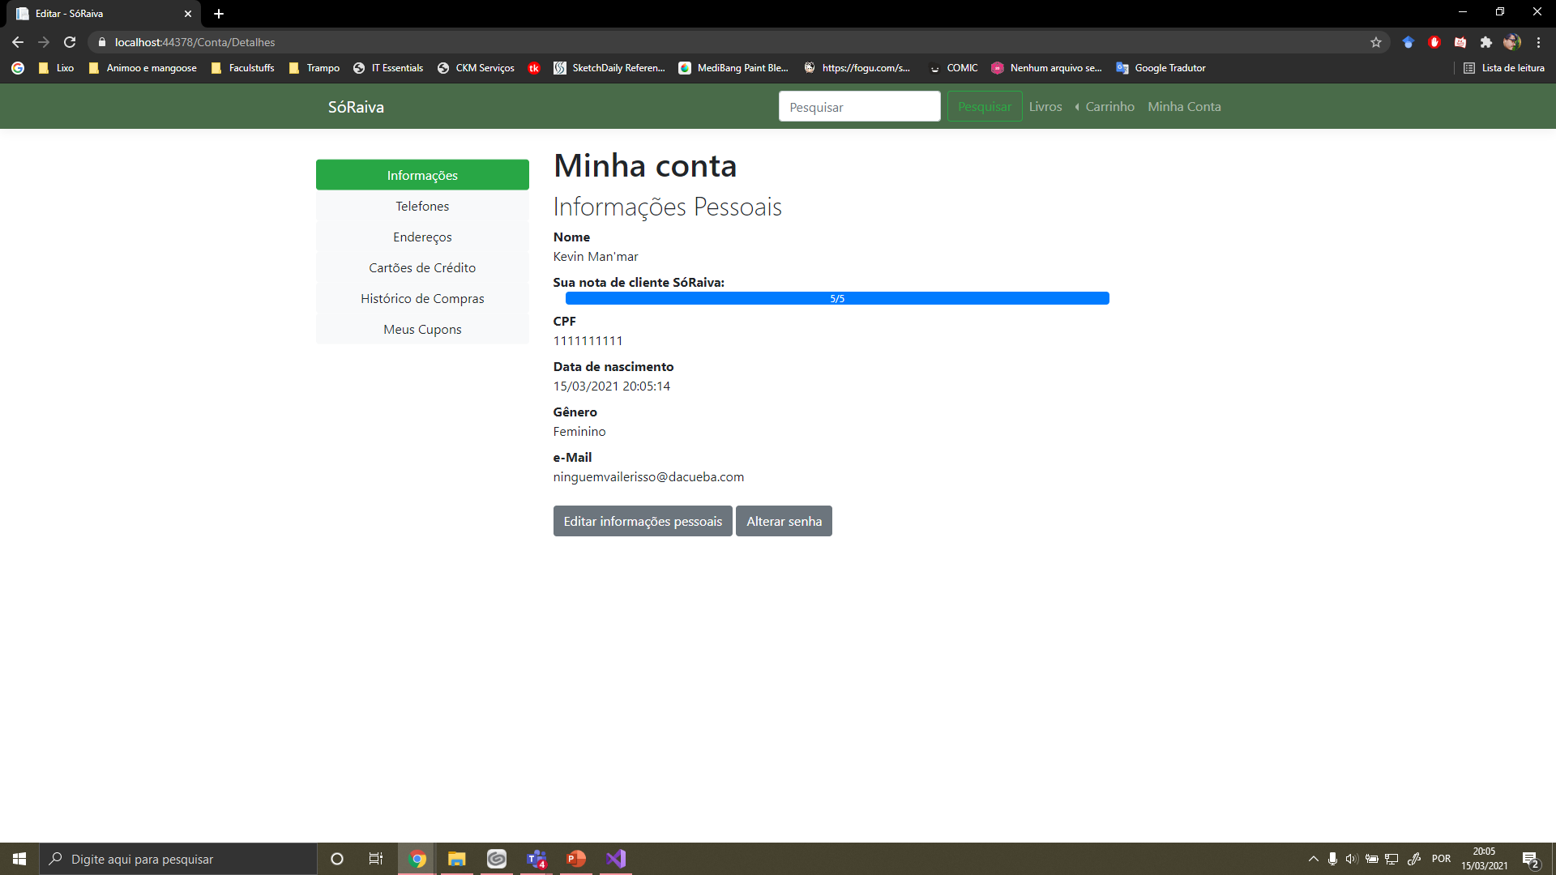
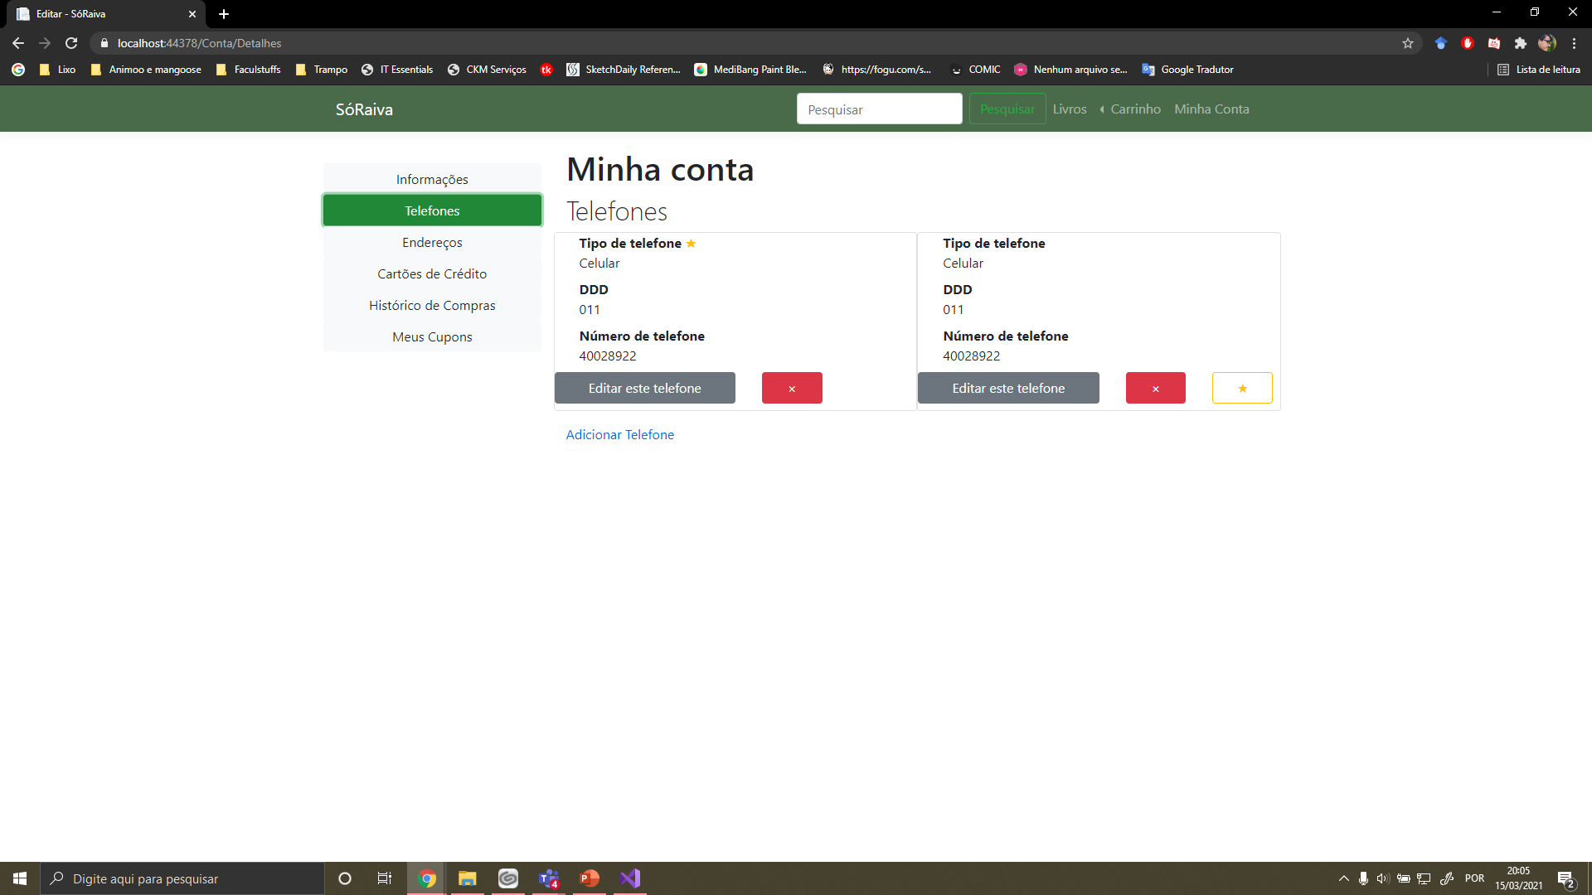
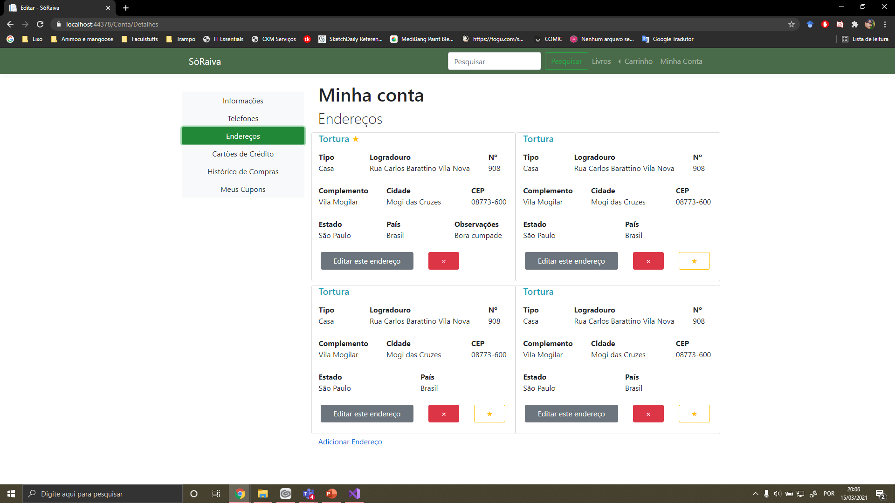
Protótipo Navegável v1 Livraria SóRaiva

Slide 7
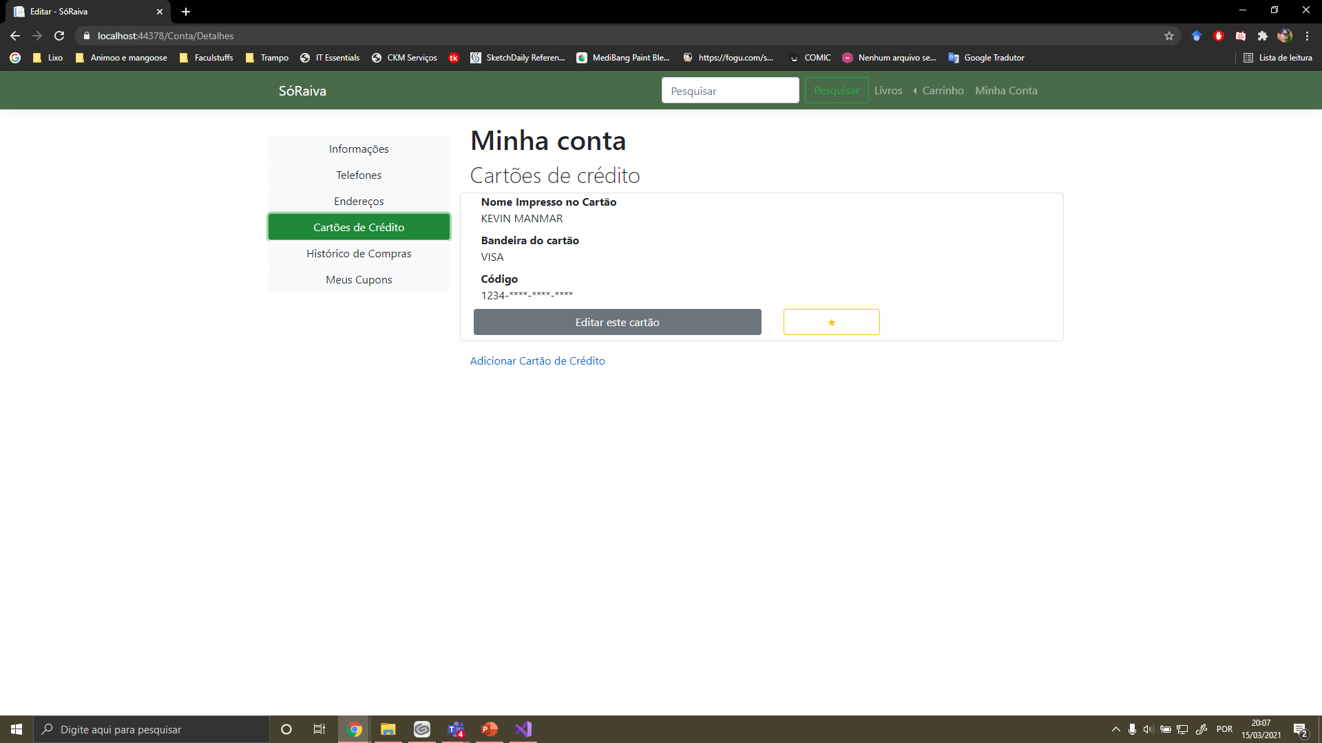
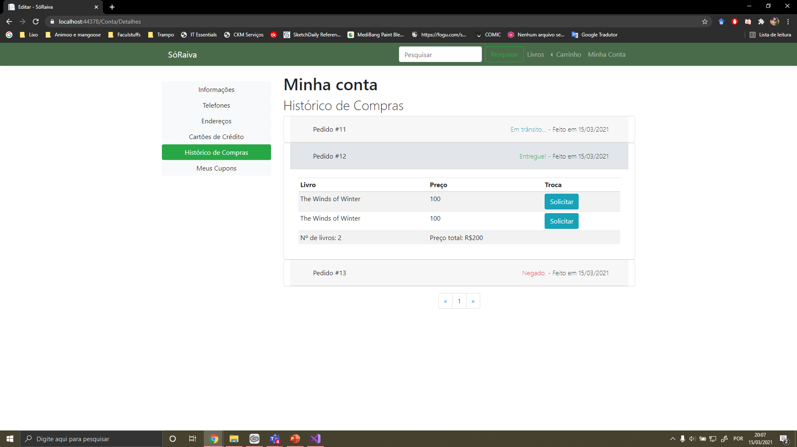
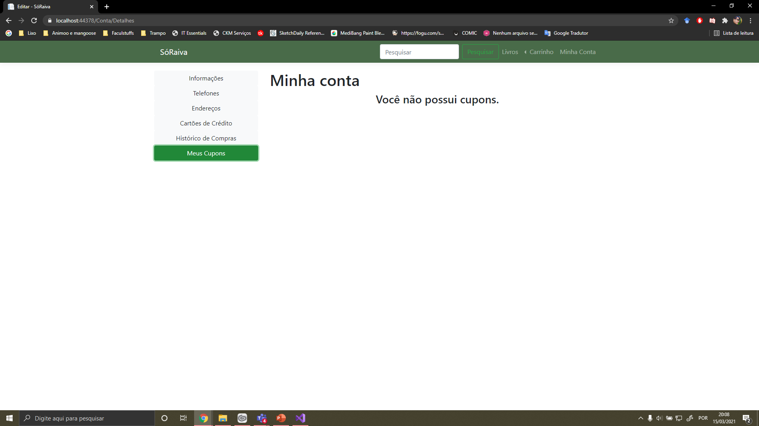
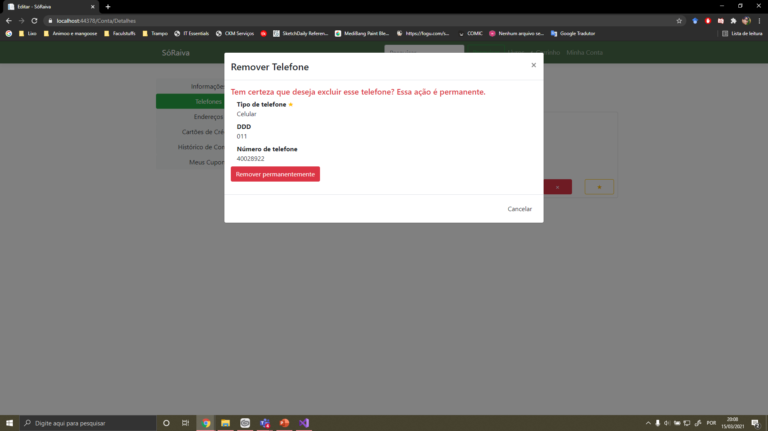
Protótipo Navegável v1 Livraria SóRaiva

Slide 8
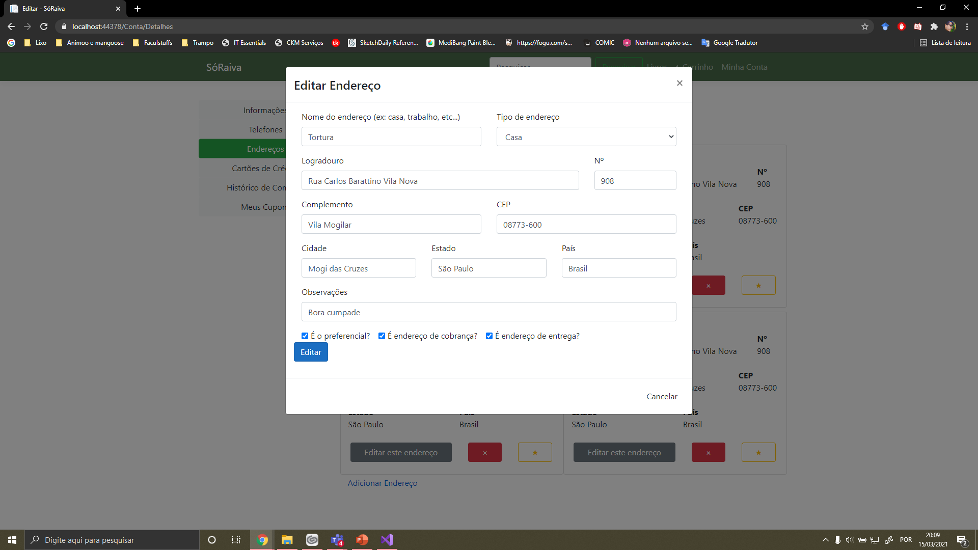
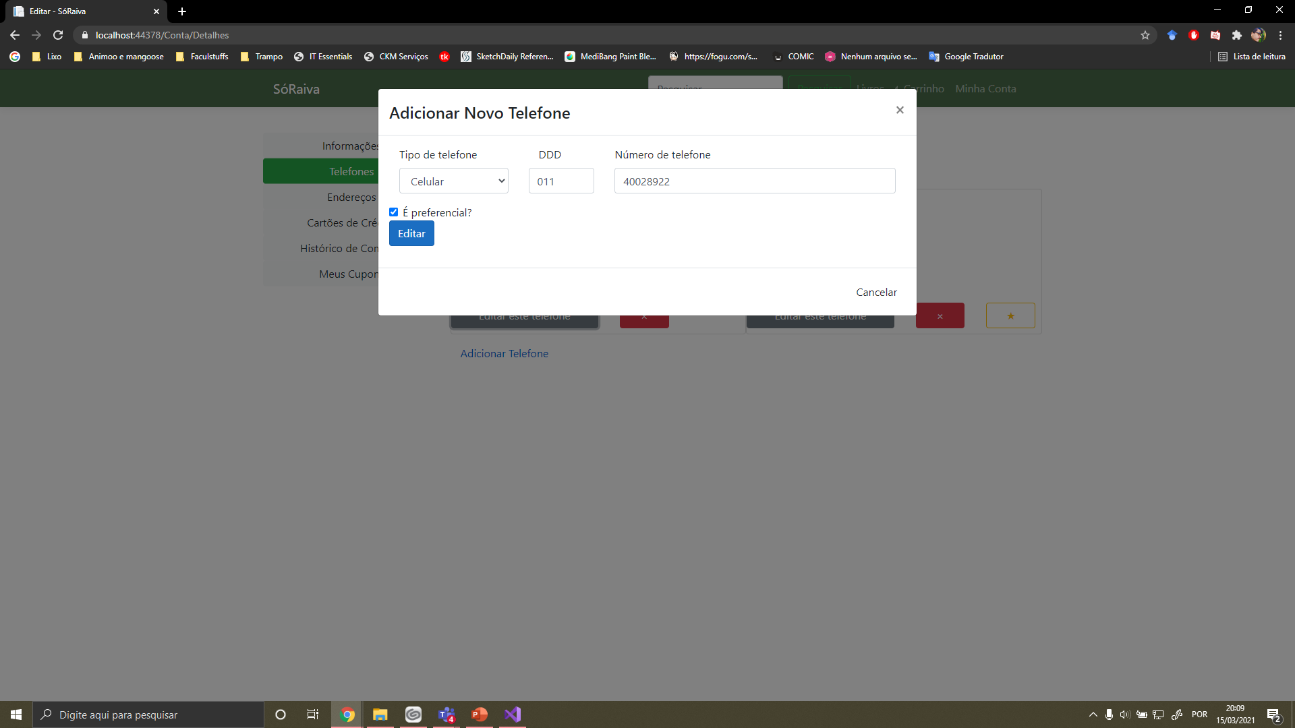
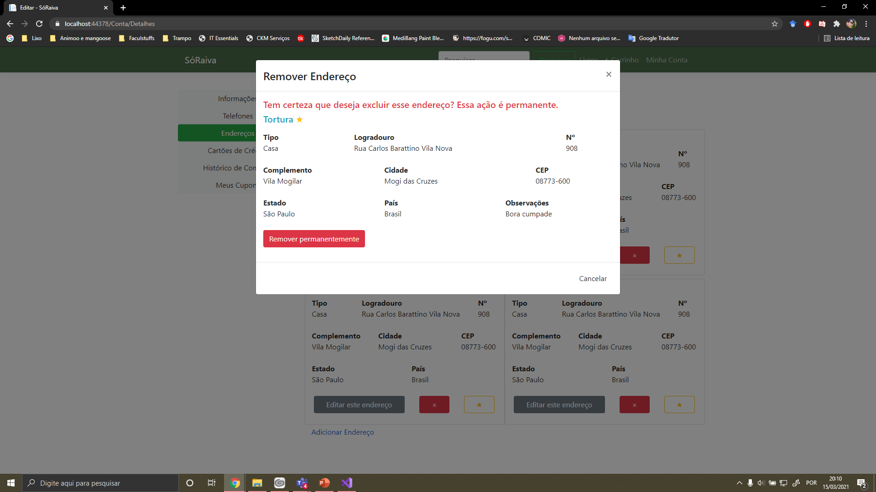
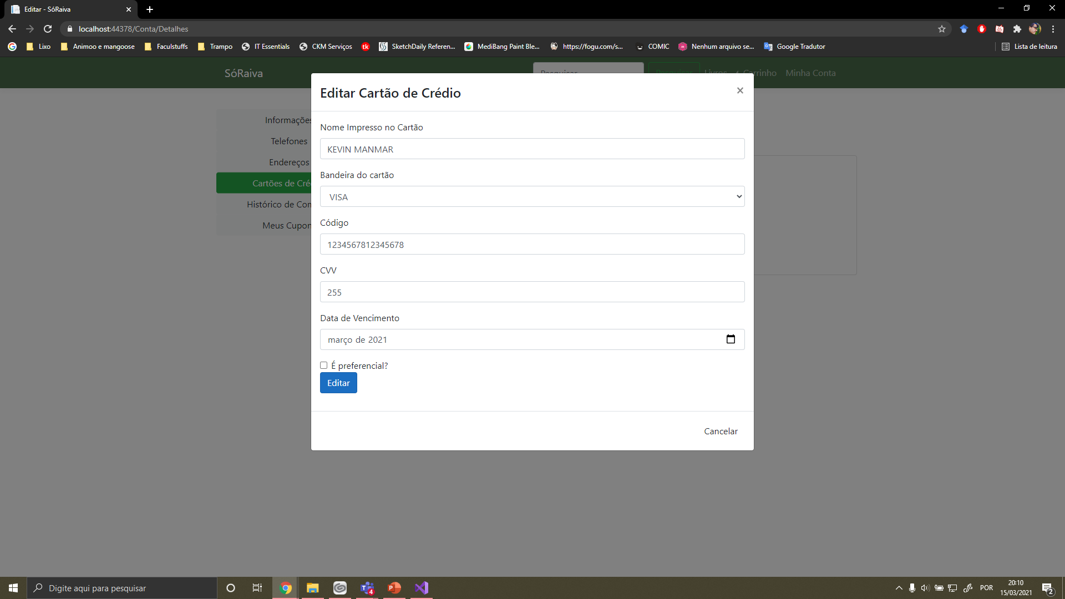
Protótipo Navegável v1 Livraria SóRaiva

Slide 9
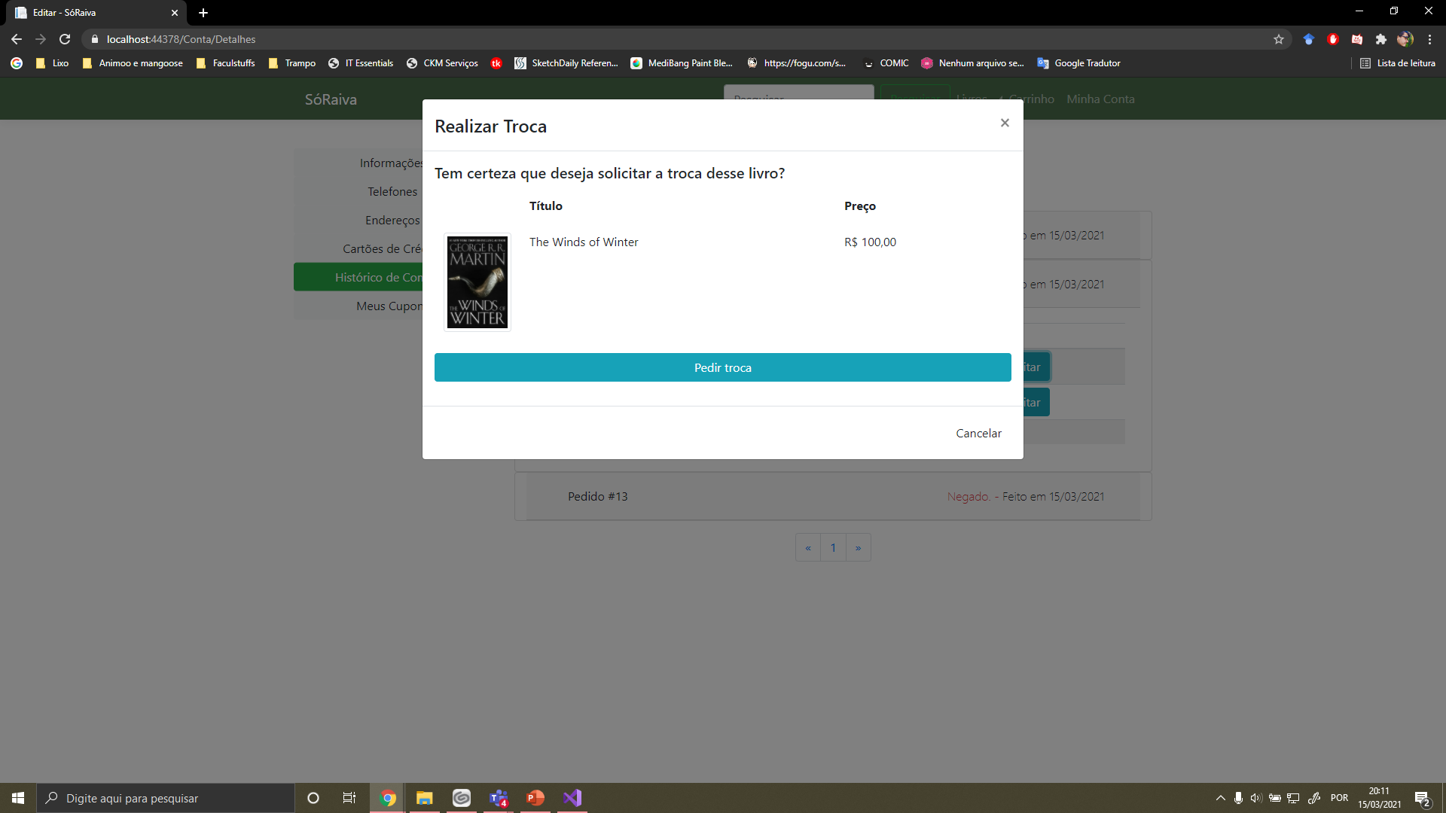
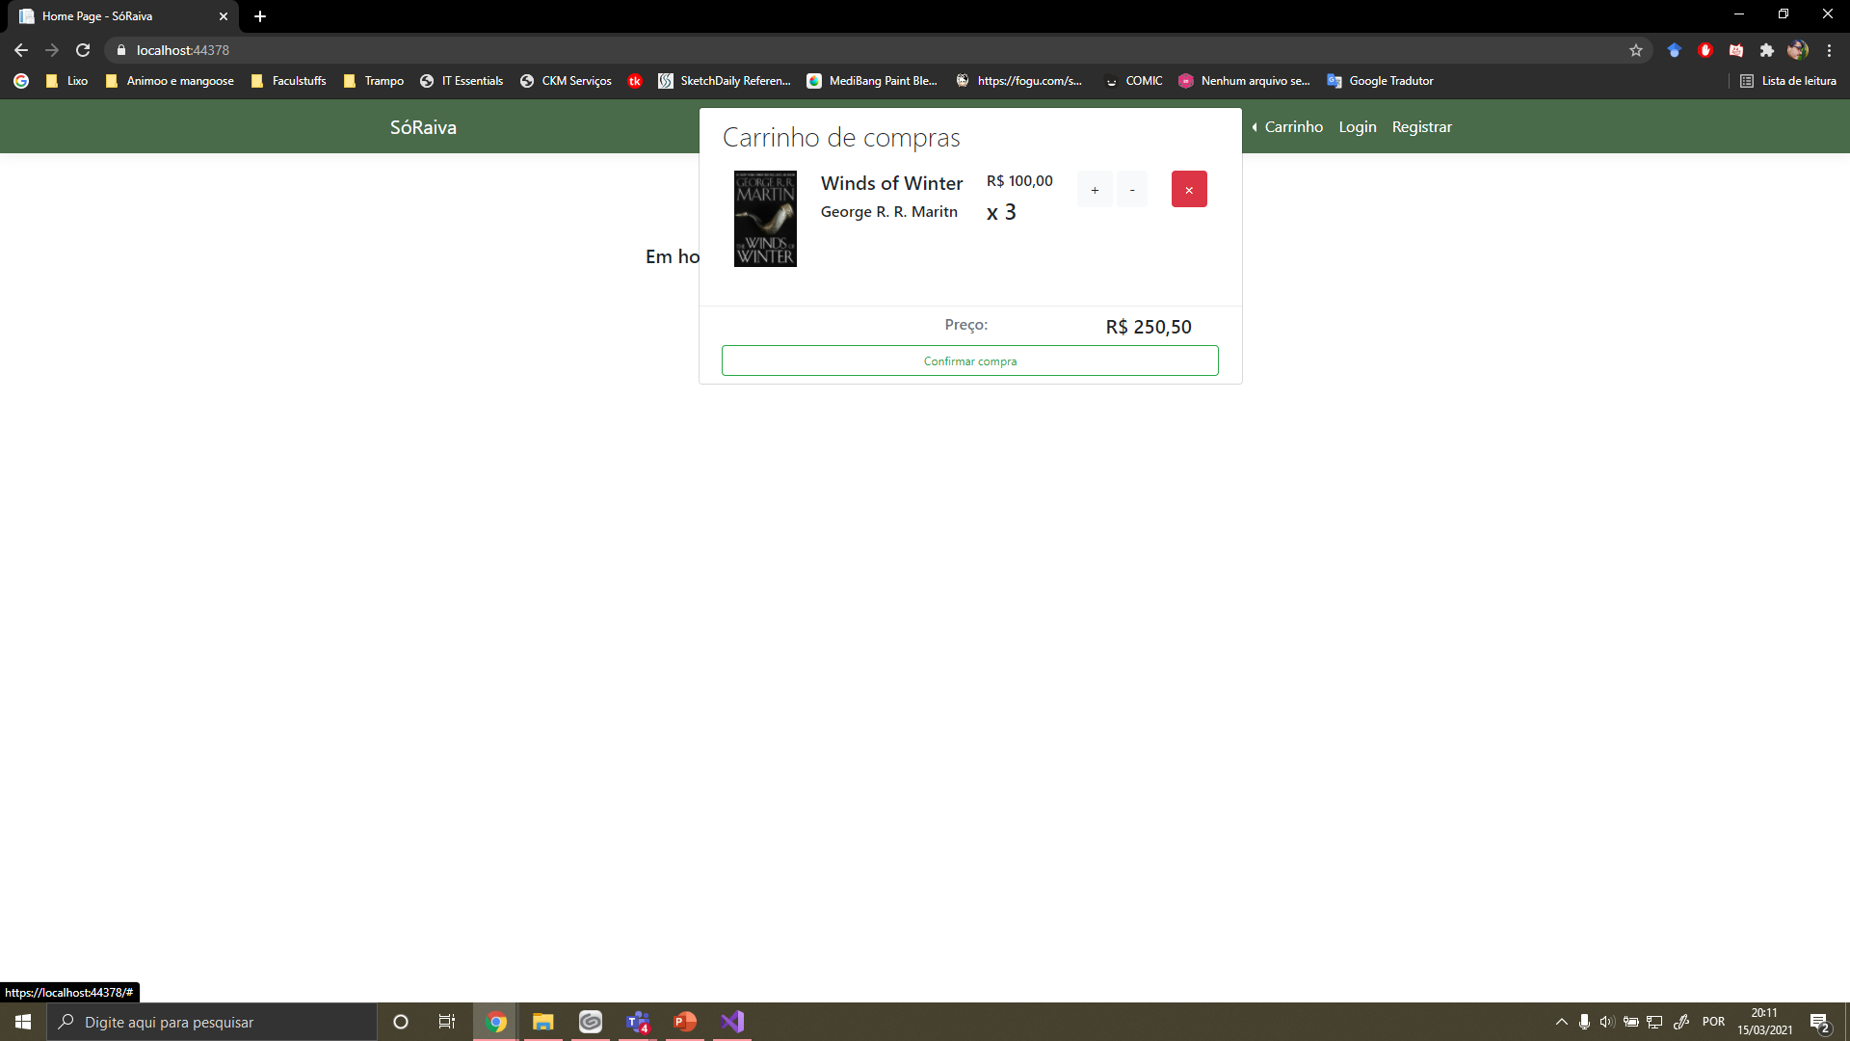
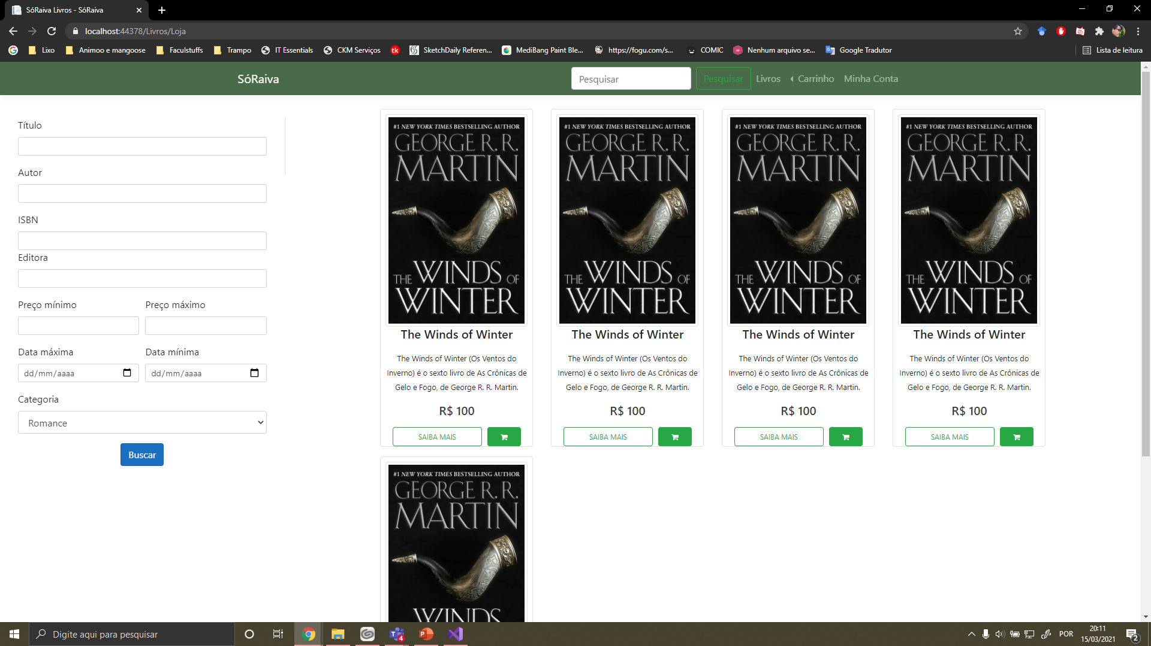
Protótipo Navegável v1 Livraria SóRaiva

Slide 10
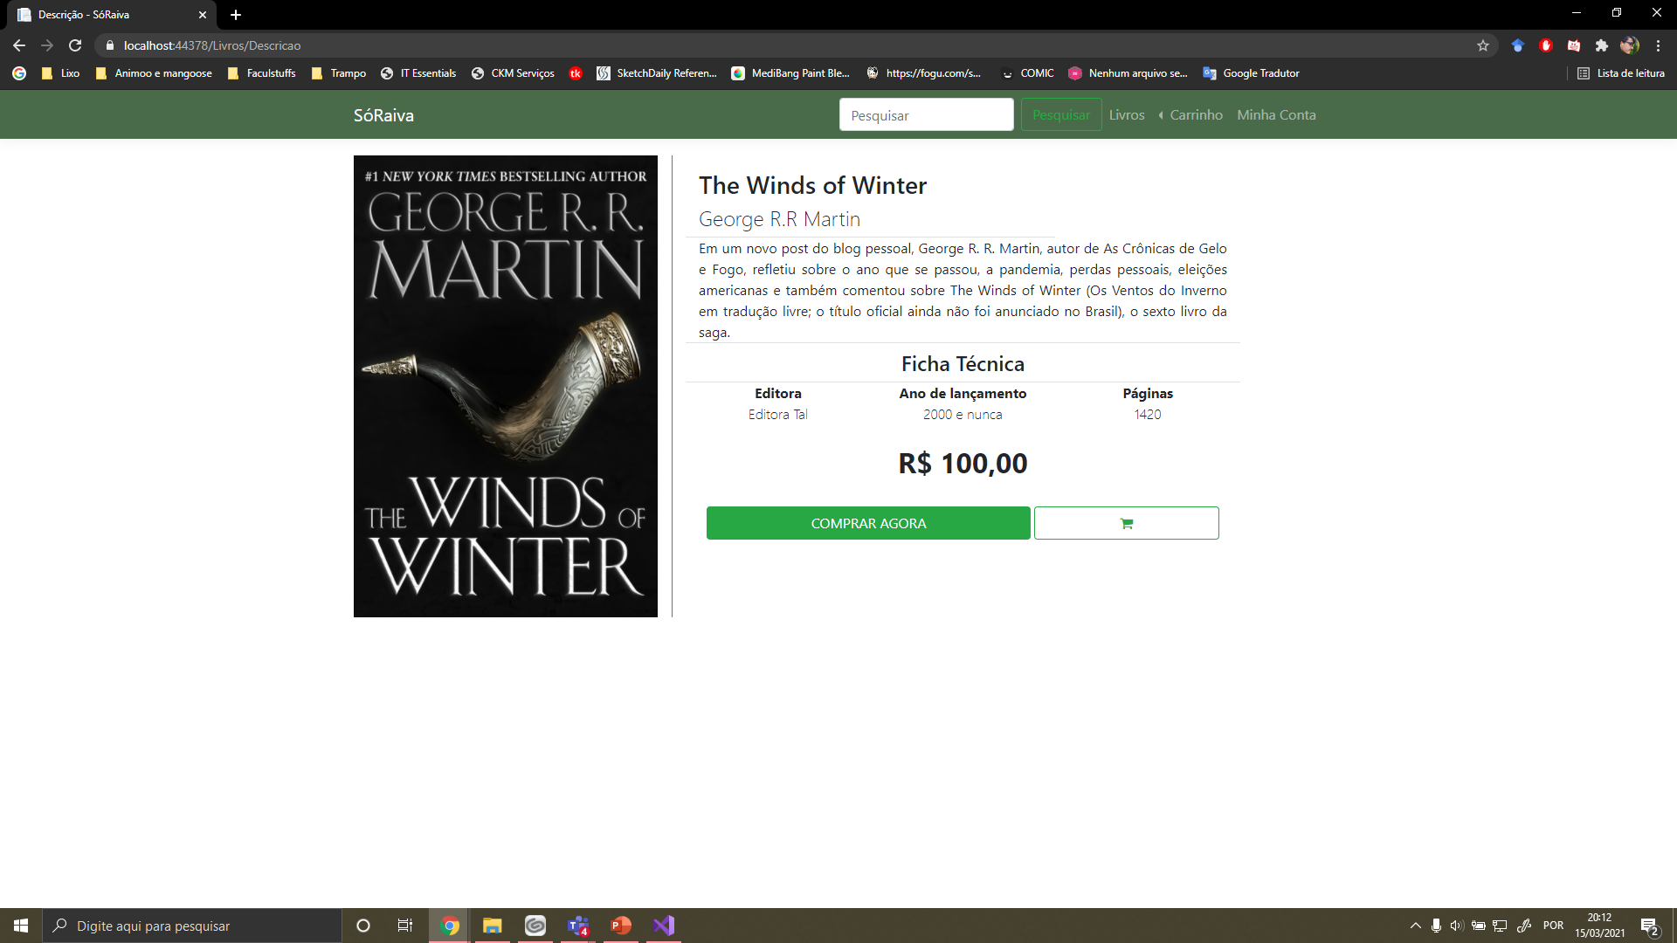
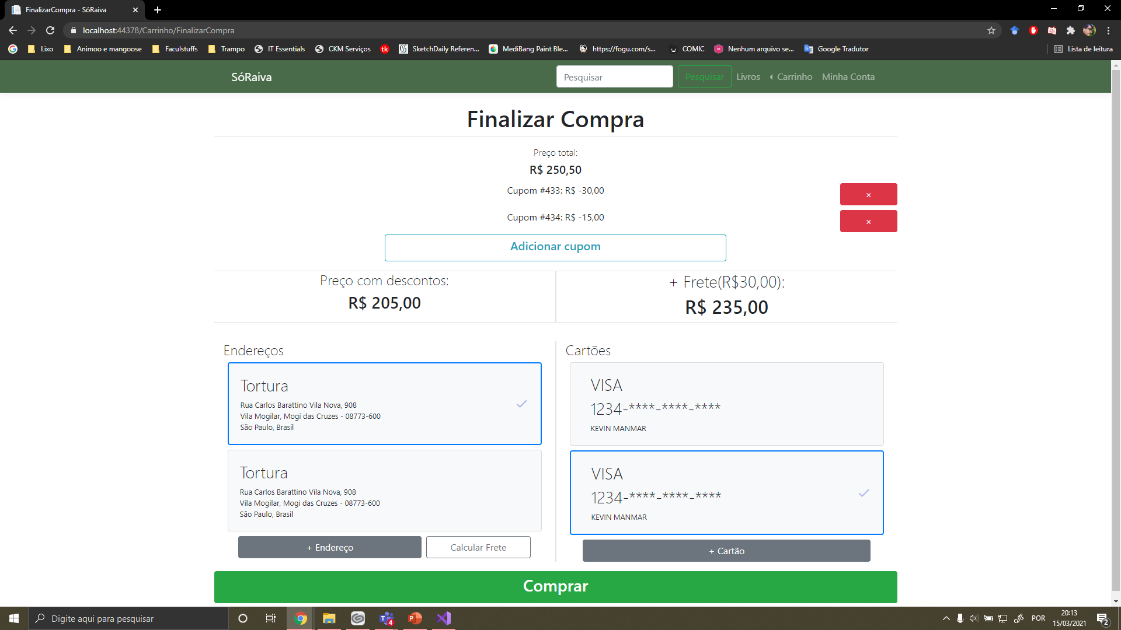
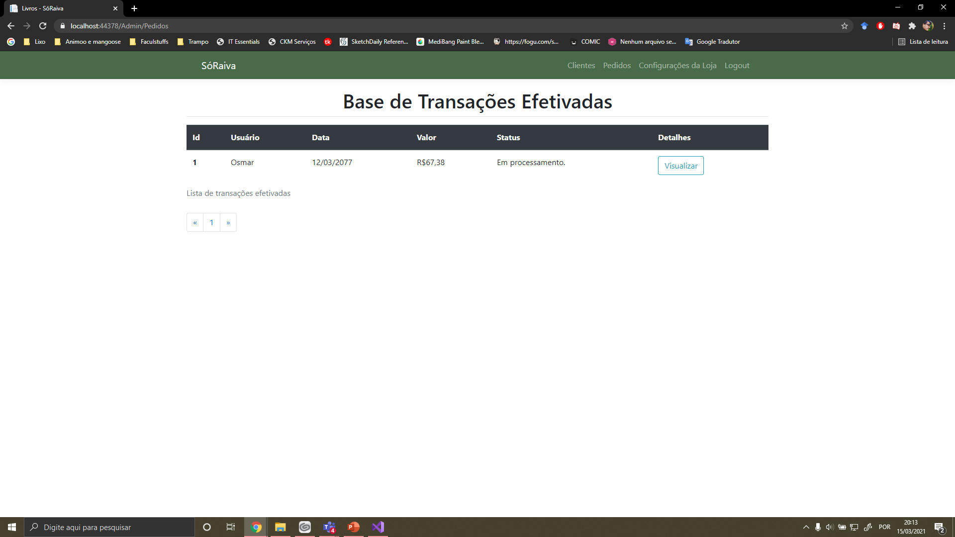
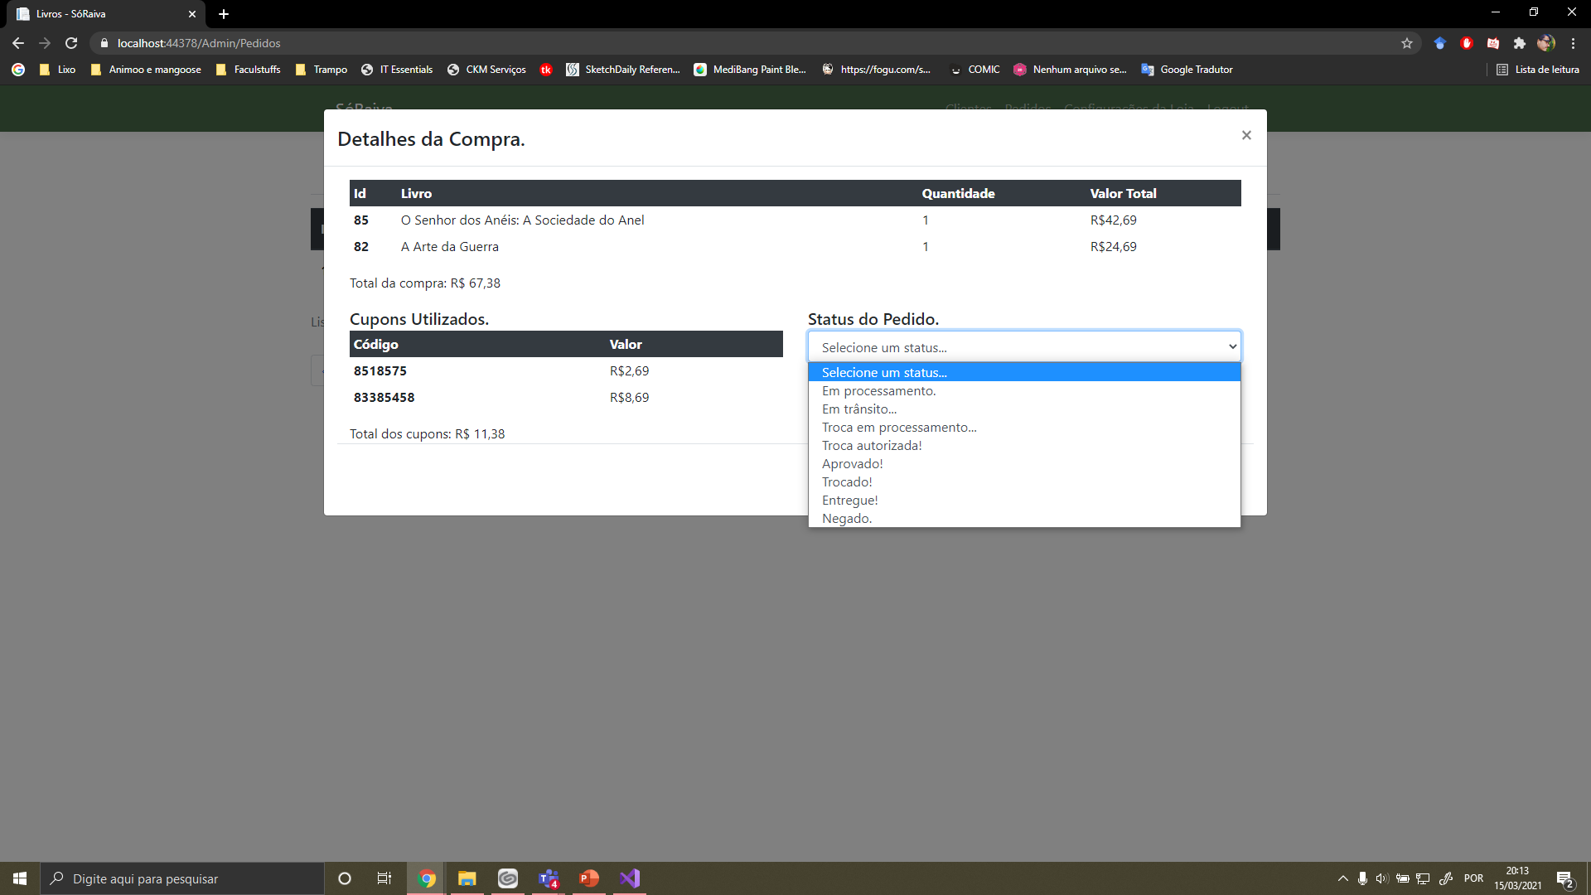
Protótipo Navegável v1 Livraria SóRaiva

Slide 11
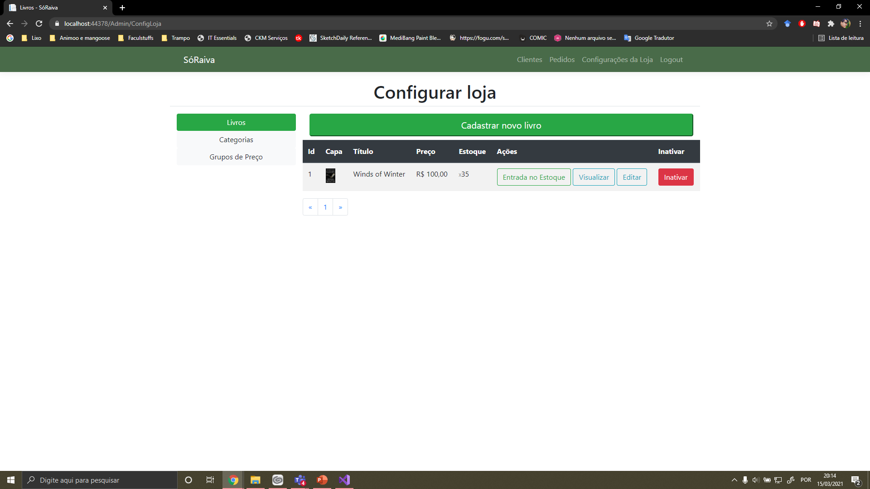
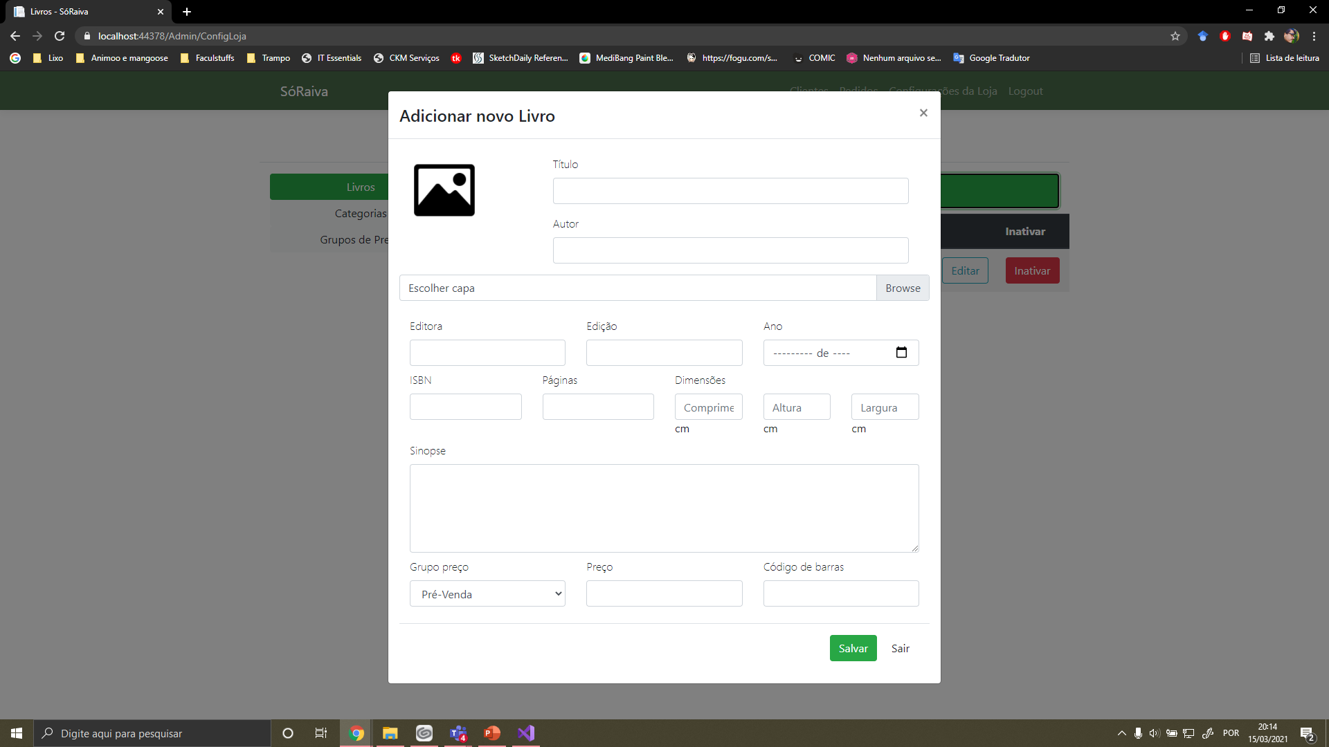
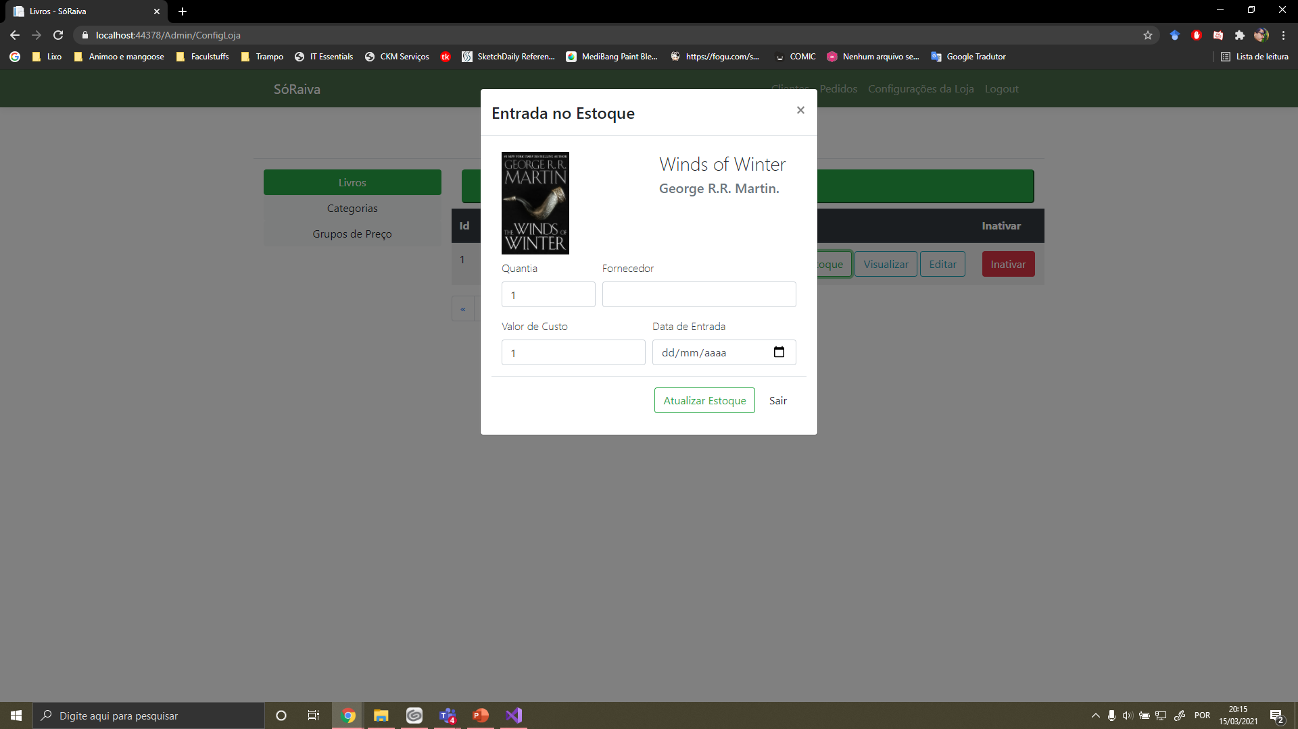
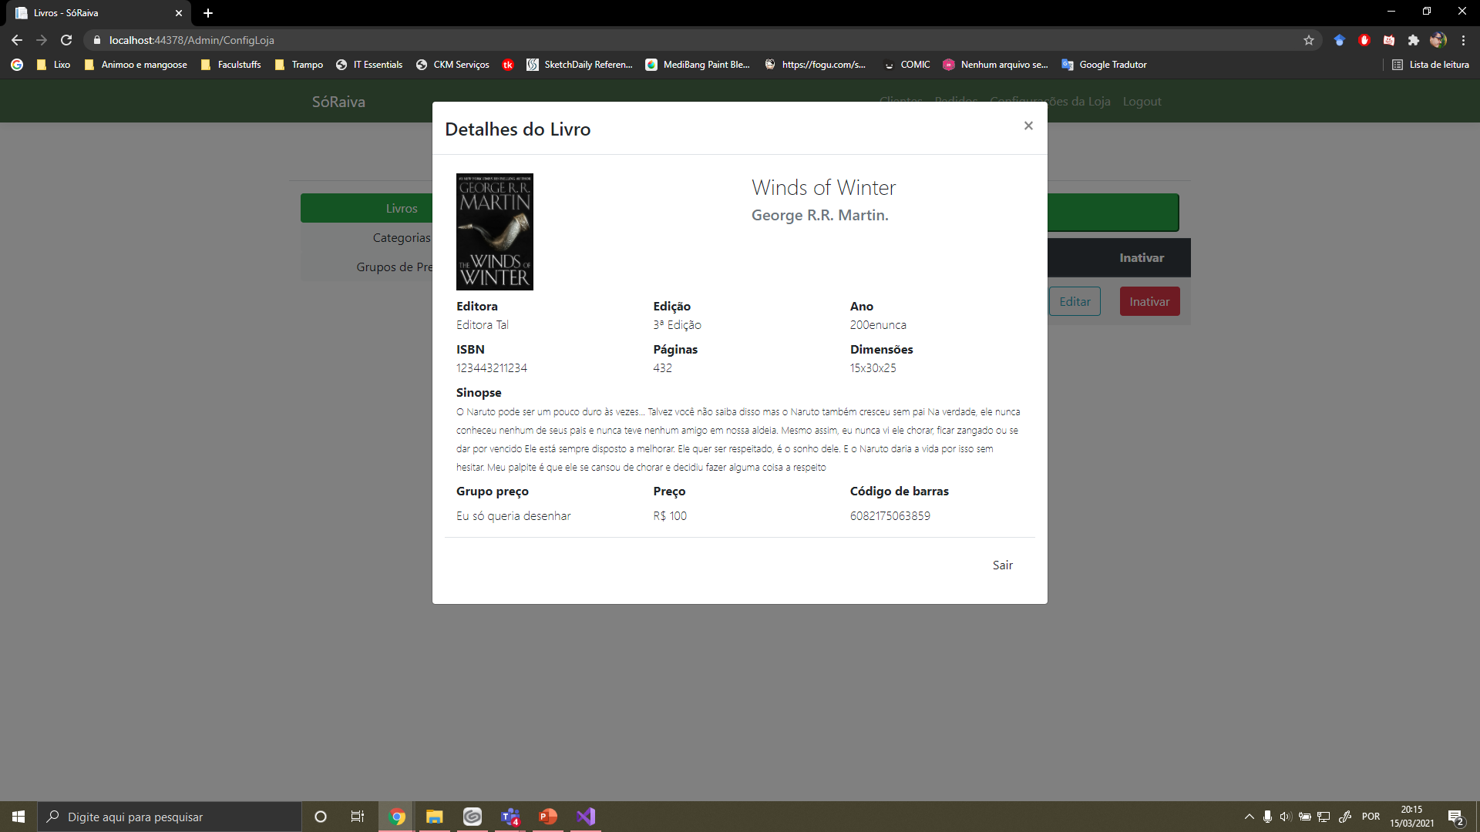
Protótipo Navegável v1 Livraria SóRaiva

Slide 12
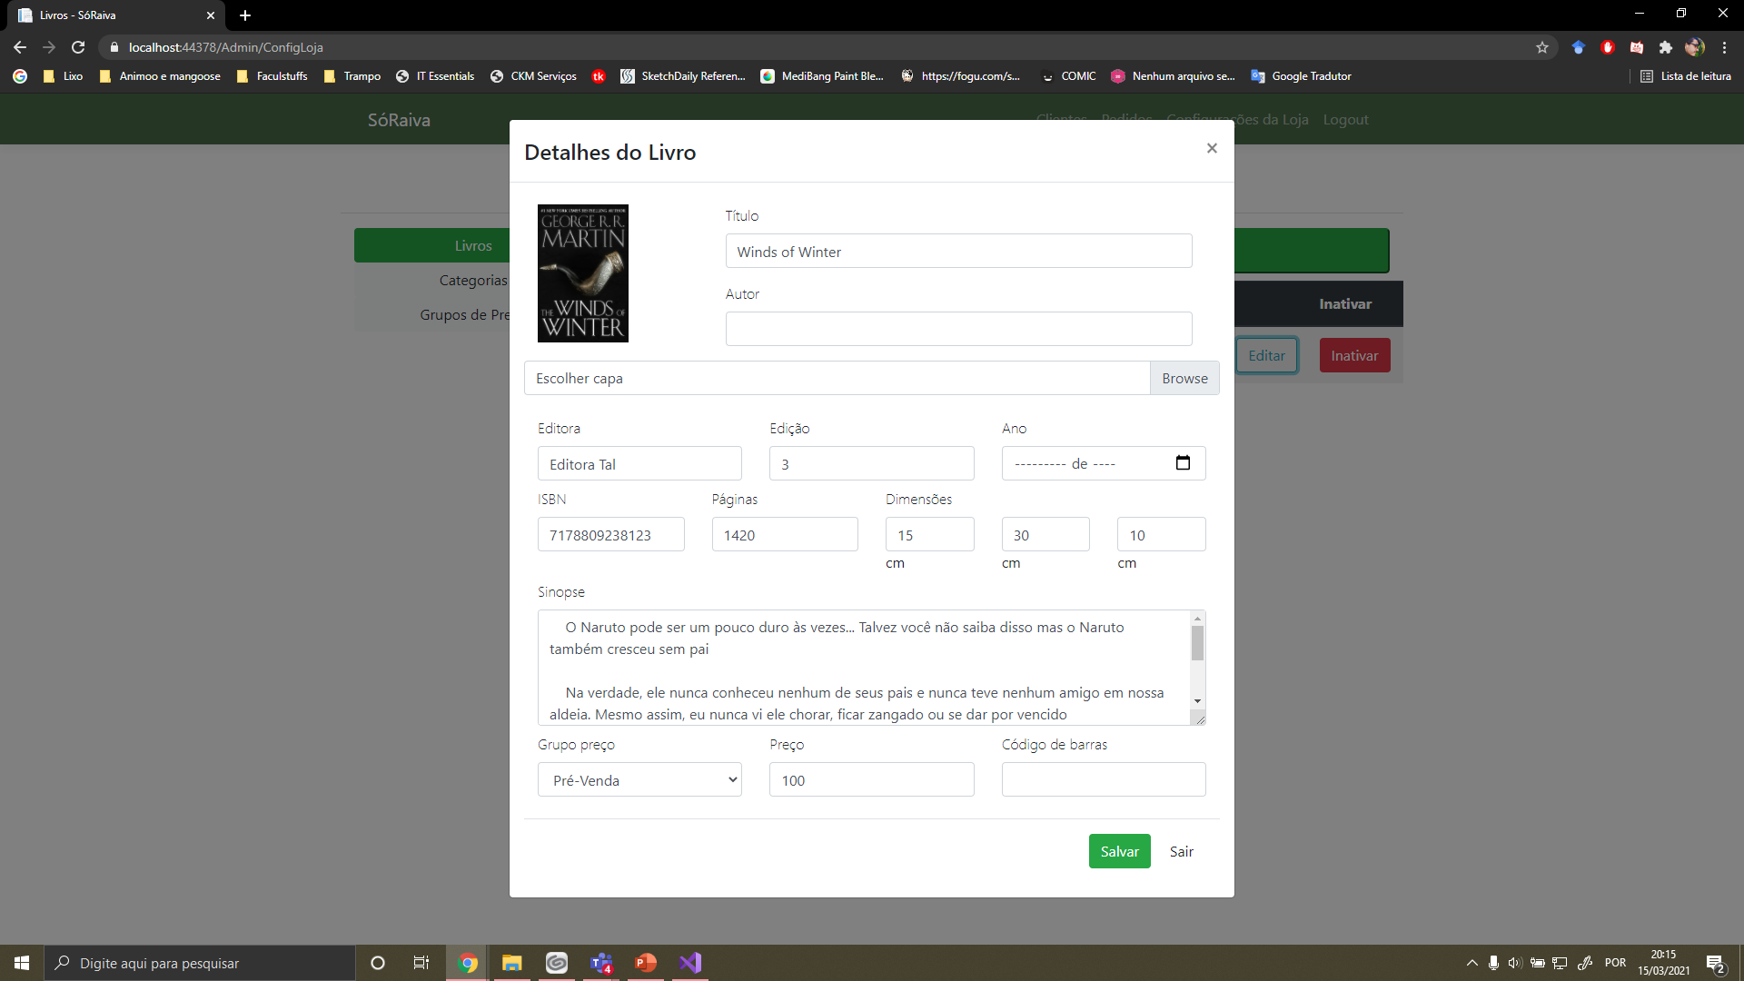
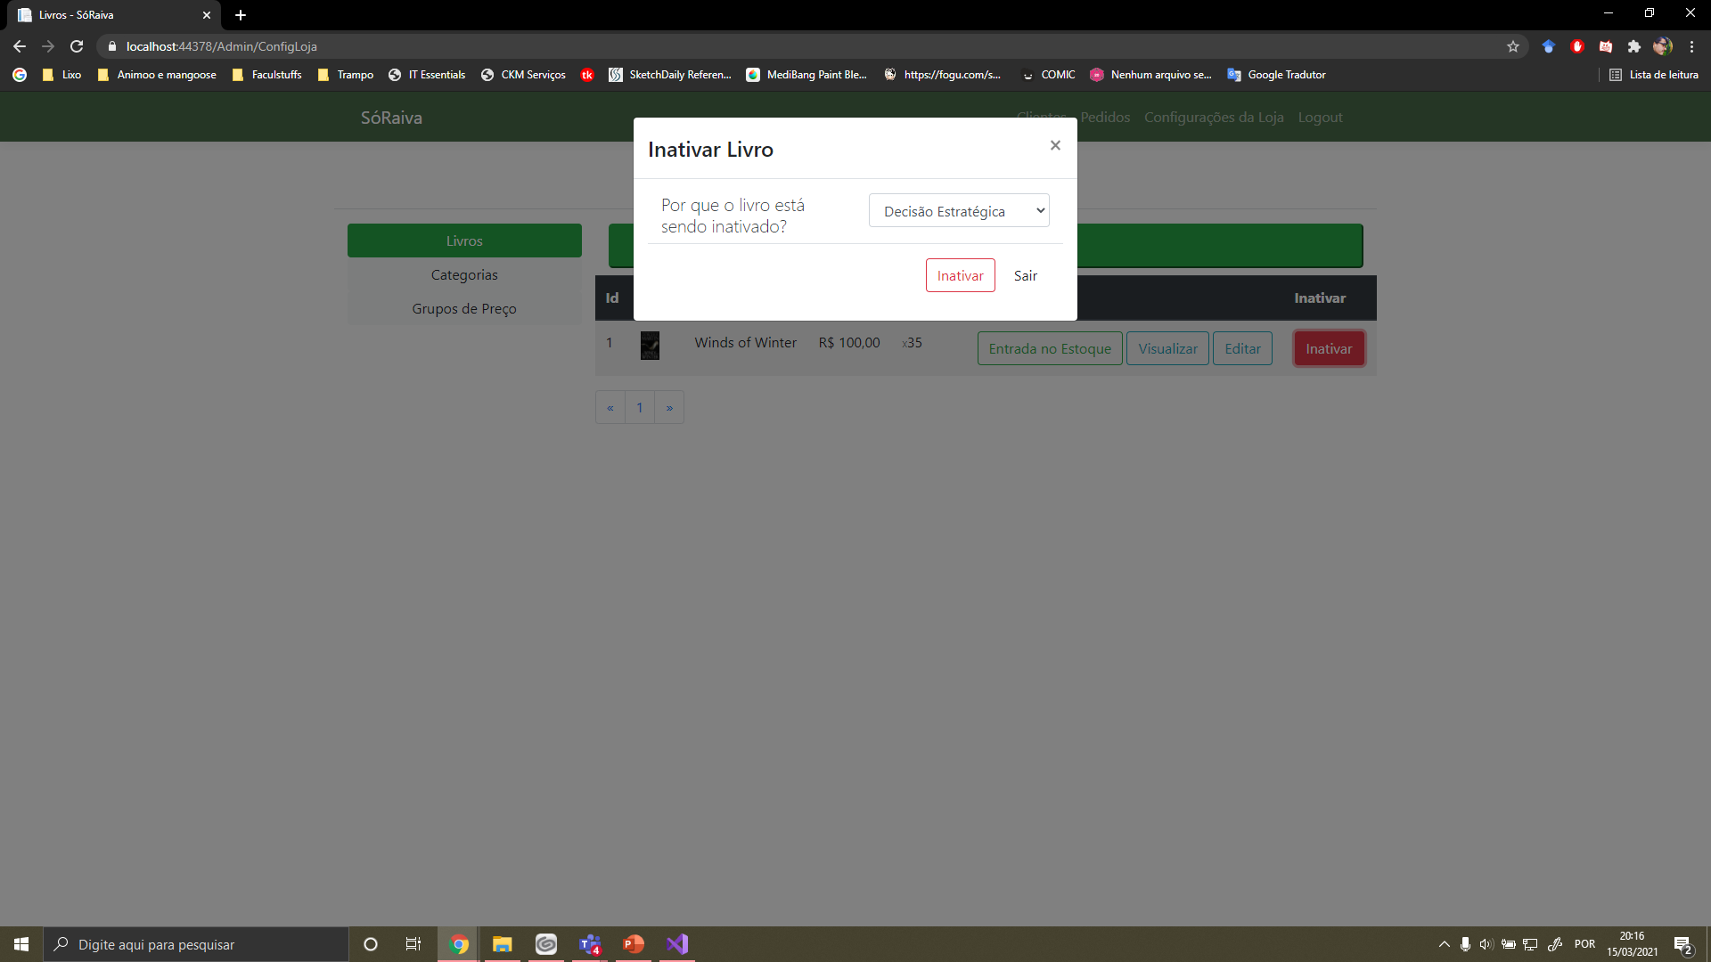
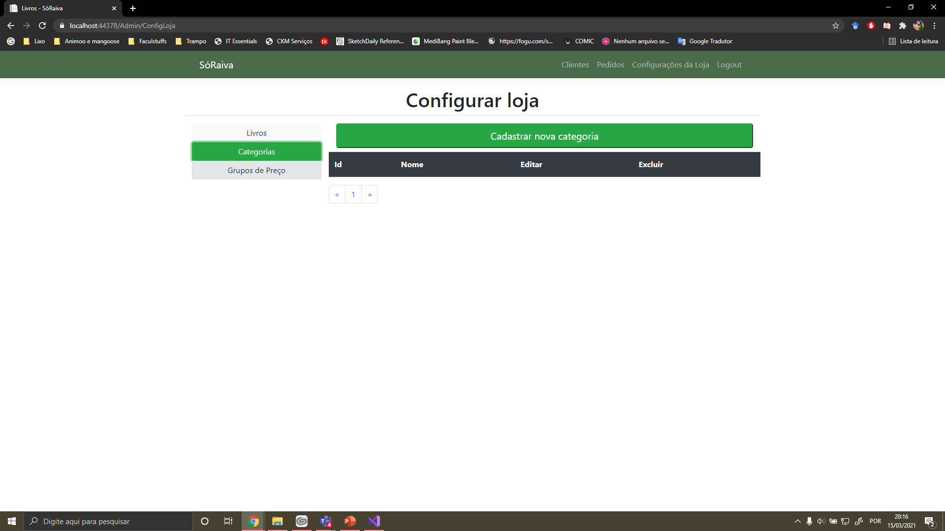
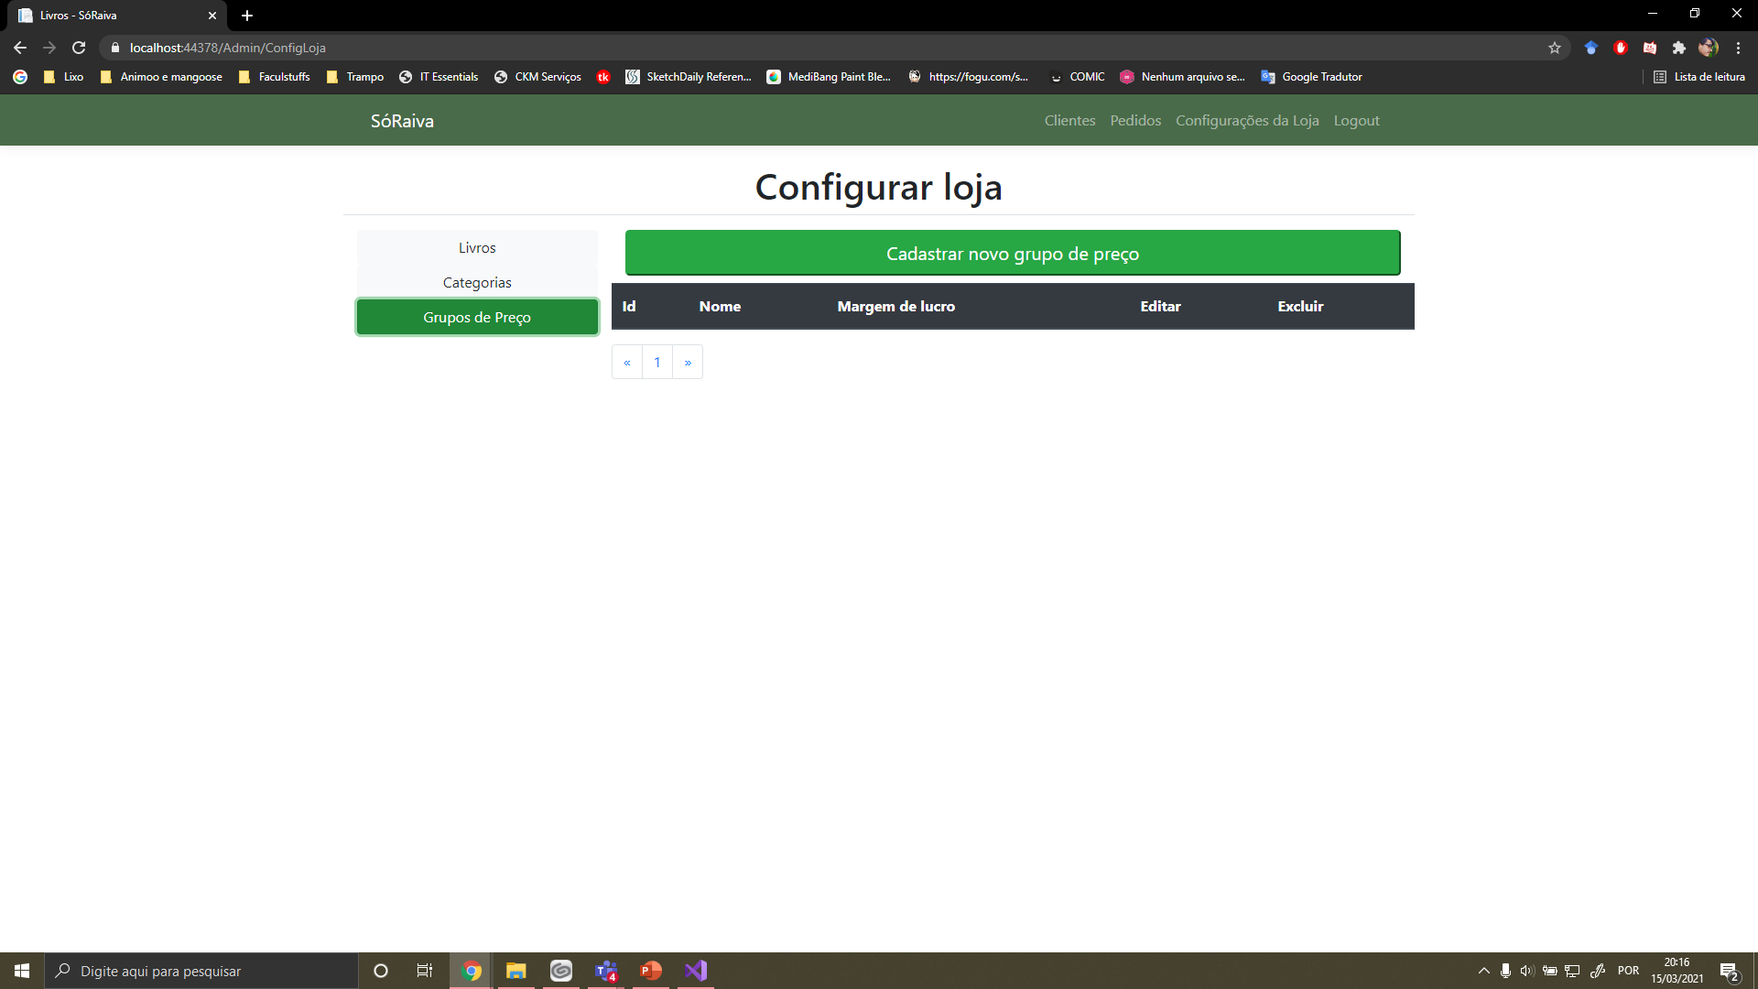
Protótipo Navegável v1 Livraria SóRaiva

Slide 13
Proposta Comercial - Estimativa Backend
ID | Atividade | Otimista | Realista | Pessimista | Certeza |  |  | Média Ponderada | Descrição
1 | Montar ambiente | 2 | 6 | 10 |  | :| |  | 6 | Configuração do ambiente de trabalho
2 | Criar modelo de dados | 4 | 8 | 30 |  | :| |  | 11,6 | Criação das classes que irão refletir o modelo de dados.
4 | Desenvolver DAO genérico (será utilizado para todas as entidades) | 6 | 12 | 40 | :( |  |  | 27,6 | Desenvolvimento de classe DAO (ou repository pattern) que usará entidades genéricas para manipular o banco de dados, fazendo a comunicação da aplicação com o contexto,
5 | Desenvolver sistema de autentificação baseado em cookies | 6 | 12 | 40 | :( |  |  | 27,6 | Desenvolvimento de sistema de autentificação próprio para o projeto usando cookies.
6 | Desenvolver strategies validadores de registro de cliente | 2 | 6 | 10 |  |  | :) | 4,4 | Desenvolvimento de strategies que confirmarão as regras de negócio referentes ao cadastro dos clientes na página de registro
7 | Desenvolver algoritmo de criptografia de senha | 2 | 6 | 10 |  |  | :) | 4,4 | Desenvolvimento de classe responsável por criptografar a senha do usuário antes de guardar no banco de dados.
8 | Desenvolver strategies validadores de login | 1 | 3 | 4 |  |  | :) | 2 | Desenvolvimento de strategies que confirmarão as regras de negócio relevantes referentes ao cadastro dos clientes na página de login
9 | Desenvolver strategies validadores de alterações no carrinho | 2 | 6 | 10 |  | :| |  | 6 | Desenvolvimento de strategies que confirmarão as regras de negócio referentes ao manuseio de estoque e processamento de compras na partial view do carrinho
10 | Desenvolver métodos de filtragem e busca na página da loja | 2 | 6 | 10 |  |  | :) | 4,4 | Desenvolvimento de processamento no método do controller que filtrará a lista pega da façade de acordo com a query do usuário
11 | Desenvolver strategias validadores de compras | 1 | 3 | 4 |  |  | :) | 2 | Desenvolvimento de strategies que confirmarão as regras de negócio referentes ao manuseio de estoque e processamento de compras na página de finalizar compra
12 | Desenvolver métodos retornadores de Json para os gráficos | 2 | 6 | 10 |  | :| |  | 6 | Desenvolvimento de métodos nos controllers responsáveis por retornar um json para que o front end possa montar gráficos
13 | Desenvolver metodos de filtragem e busca na página Pedidos | 2 | 6 | 10 |  | :| |  | 6 | Desenvolvimento de processamento no método do controller que filtrará a lista pega da façade de acordo com a query do usuário
14 | Desenvolver strategias validadores de processamento de pedidos | 2 | 6 | 10 |  |  | :) | 4,4 | Desenvolvimento de strategies que confirmarão as regras de negócio referentes ao processamento de pedidos na página de pedidos
15 | Desenvolver metodos de filtragem e busca na página Clientes | 2 | 6 | 10 |  | :| |  | 6 | Desenvolvimento de processamento no método do controller que filtrará a lista pega da façade de acordo com a query do usuário
16 | Desenvolver strategias validadores de processamento de clientes | 1 | 3 | 4 |  |  | :) | 2 | Desenvolvimento de strategies que confirmarão as regras de negócio referentes ao processamento de clientes na página de pedidos
17 | Desenvolver metodos de filtragem e busca na página ConfigLoja | 2 | 6 | 10 |  | :| |  | 6 | Desenvolvimento de processamento no método do controller que filtrará a lista pega da façade de acordo com a query do usuário
18 | Desenvolver strategias validadores de processamento de configurações da loja | 2 | 6 | 10 |  |  | :) | 4,4 | Desenvolvimento de strategies que confirmarão as regras de negócio referentes a configuração de livros, grupos de preço e categorias na página de configuração de loja
19 | Desenvolver façade | 6 | 12 | 40 |  | :| |  | 16,4 | Desenvolvimento de façade que realizará comunicação entre controllers, strategies, e DAOs (repositórios)

Slide 14
Proposta Comercial - Estimativa Backend
ID | Atividade | Otimista | Realista | Pessimista | Certeza |  |  | Média Ponderada | Descrição
20 | Desenvolver ViewHelper para a página registro | 2 | 6 | 10 |  |  | :) | 4,4 | Desenvolvimento de classe ViewHelper que converterá as entidades dp modelo para as entidades ViewModel (e vice versa) na página de registro
21 | Desenvolver ViewHelper para a página login | 1 | 3 | 4 |  |  | :) | 2 | Desenvolvimento de classe ViewHelper que converterá as entidades dp modelo para as entidades ViewModel (e vice versa) na página de login
22 | Desenvolver ViewHelper para a página novo/alterar endereço | 2 | 6 | 10 |  |  | :) | 4,4 | Desenvolvimento de classe ViewHelper que converterá as entidades dp modelo para as entidades ViewModel (e vice versa) nas páginas de edição e adição de endereço
23 | Desenvolver ViewHelper para a página novo/alterar cartão | 2 | 6 | 10 |  |  | :) | 4,4 | Desenvolvimento de classe ViewHelper que converterá as entidades dp modelo para as entidades ViewModel (e vice versa) nas páginas de edição e adição de cartão de crédito
24 | Desenvolver ViewHelper para a página novo/alterar telefone | 2 | 6 | 10 |  |  | :) | 4,4 | Desenvolvimento de classe ViewHelper que converterá as entidades dp modelo para as entidades ViewModel (e vice versa) nas páginas de edição e adição de telefones
25 | Desenvolver ViewHelper para a página novo/alterar livro | 2 | 6 | 10 |  |  | :) | 4,4 | Desenvolvimento de classe ViewHelper que converterá as entidades dp modelo para as entidades ViewModel (e vice versa) nas páginas de edição e adição de livros na loja
26 | Desenvolver ViewHelper para a página entrada estoque | 1 | 3 | 4 |  |  | :) | 2 | Desenvolvimento de classe ViewHelper que converterá as entidades dp modelo para as entidades ViewModel (e vice versa) na página de entrada de estoque
27 | Desenvolver ViewHelper para a página nova/alterar categoria | 1 | 3 | 4 |  |  | :) | 2 | Desenvolvimento de classe ViewHelper que converterá as entidades dp modelo para as entidades ViewModel (e vice versa) nas páginas de edição e adição de categorias na loja
28 | Desenvolver ViewHelper para a página novo/alterar grupoPreco | 1 | 3 | 4 |  |  | :) | 2 | Desenvolvimento de classe ViewHelper que converterá as entidades dp modelo para as entidades ViewModel (e vice versa) nas páginas de edição e adição de grupos de preço na loja
29 | Configuração da fluent api e criação da migração para o banco de dados | 6 | 12 | 40 |  |  | :) | 14 | Configuração da fluent api na classe contexto para criação correta das tabelas do banco de dados, assim como criação e aplicação da migração para ele, utilizando Entity Framework
30 | Desenvolver ViewModels para a página registro | 2 | 6 | 10 |  |  | :) | 4,4 | Desenvolvimento de classes ViewModel que receberão uma versão das entidades envolvidads na página de registro (assim como suas entidades filhas) com atributos pertinentes à exibição no front (e vice-versa)
31 | Desenvolver ViewModels para a página login | 2 | 6 | 10 |  |  | :) | 4,4 | Desenvolvimento de classes ViewModel que receberão uma versão das entidades envolvidads na página de login (assim como suas entidades filhas) com atributos pertinentes à exibição no front (e vice-versa)
32 | Desenvolver ViewModels para a página minha conta | 4 | 8 | 20 |  |  | :) | 8 | Desenvolvimento de classes ViewModel que receberão uma versão das entidades envolvidads no pagina de exibição e edição da conta (assim como suas entidades filhas) com atributos pertinentes à exibição no front (e vice-versa)
33 | Desenvolver ViewModels para a página loja | 2 | 6 | 10 |  |  | :) | 4,4 | Desenvolvimento de classes ViewModel que receberão uma versão das entidades envolvidads na página de loja (assim como suas entidades filhas) com atributos pertinentes à exibição no front (e vice-versa)

Slide 15
Proposta Comercial - Estimativa Backend
ID | Atividade | Otimista | Realista | Pessimista | Certeza |  |  | Média Ponderada | Descrição
34 | Desenvolver ViewModels para a página de descrição de livro | 2 | 6 | 10 |  |  | :) | 4,4 | Desenvolvimento de classes ViewModel que receberão uma versão das entidades envolvidads na página de detalhes de livro (assim como suas entidades filhas) de registro com atributos pertinentes à exibição no front (e vice-versa)
35 | Desenvolver ViewModels para a página de finalização de compra | 2 | 6 | 10 |  |  | :) | 4,4 | Desenvolvimento de classes ViewModel que receberão uma versão das entidades envolvidads na página de finalização da compra (assim como suas entidades filhas) com atributos pertinentes à exibição no front (e vice-versa)
36 | Desenvolver ViewModels para o carrinho | 2 | 6 | 10 |  |  | :) | 4,4 | Desenvolvimento de classes ViewModel que receberão uma versão das entidades envolvidads no dropdown do carrinho (assim como suas entidades filhas) com atributos pertinentes à exibição no front (e vice-versa)
37 | Desenvolver ViewModels para a página de pedidos | 2 | 6 | 10 |  |  | :) | 4,4 | Desenvolvimento de classes ViewModel que receberão uma versão das entidades envolvidads na pagina de processamento de pedidos (assim como suas entidades filhas) com atributos pertinentes à exibição no front (e vice-versa)
38 | Desenvolver ViewModels para a página de clientes | 2 | 6 | 10 |  |  | :) | 4,4 | Desenvolvimento de classes ViewModel que receberão uma versão das entidades envolvidads na página de visualização de clientes (assim como suas entidades filhas) com atributos pertinentes à exibição no front (e vice-versa)
39 | Desenvolver ViewModels para a página de Configuração de Loja | 4 | 8 | 20 |  |  | :) | 8 | Desenvolvimento de classes ViewModel que receberão uma versão das entidades envolvidads na página de configuração da loja (assim como suas entidades filhas) com atributos pertinentes à exibição no front (e vice-versa)

Slide 16
Proposta Comercial – Estimativa Frontend
ID | Atividade | Otimista | Realista | Pessimista | Certeza |  |  | Média Ponderada | Descrição
40 | Desenvolver página de layout | 1 | 3 | 4 |  |  | :) | 2 | Desenvolvimento de layout de pagina que será aplicado em todas as páginas da visão do cliente.
41 | Desenvolver página home para clientes | 1 | 3 | 4 |  |  | :) | 2 | Desenvolvimento de página home.
42 | Desenvolver página de login | 1 | 3 | 4 |  |  | :) | 2 | Desenvolvimento de página de login.
43 | Desenvolver partial view de login | 1 | 3 | 4 |  |  | :) | 2 | Desenvolvimento de partial view com formulário de login
44 | Desenvolver js validador de login | 1 | 3 | 4 |  | :| |  | 2,8 | Desenvolvimento de javascript que fará a validação do formulário de login no javascript
45 | Desenvolver página de registro | 1 | 3 | 4 |  |  | :) | 2 | Desenvolvimento de página que permitirá o registro de um novo cliente
46 | Desenvolver js validador de registro | 2 | 6 | 10 |  | :| |  | 6 | Desenvolvimento de javascript que fará a validação do formulário de registro no javascript
47 | Desenvol partial views de formulários para as informações do cliente | 1 | 3 | 4 |  |  | :) | 2 | Desenvolvimento de partial views para os formularios de de informações do cliente (informações pessoais, endereço, cartão de crédito, telefone)
48 | Desenvolver página de detalhes da conta do cliente | 1 | 3 | 4 |  |  | :) | 2 | Desenvolvimento de página que permitirá a visualização, adição, edição e exclusão das informações do cliente
49 | Desenvolver partial views de listagem das informações do cliente | 1 | 3 | 4 |  |  | :) | 2 | Desenvolvimento de partial views que listarão as informações do cliente(endereços, cartões de crédito, telefones)
50 | Desenvolver partial views de edição/adição de informações do cliente | 1 | 3 | 4 |  |  | :) | 2 | Desenvolvimento de partial views que permitirão a adição e edição de informações do cliente (endereços, cartões de crédito, telefones)
51 | Desenvolver partial view de pedido de troca de item em pedido | 1 | 3 | 4 |  |  | :) | 2 | Desenvolvimento de partial view que mostrará um item selecionado de um pedido e permitirá o pedido de troca
52 | Desenvolver js carregador de partial views em modal na pág de detalhes do cliente | 1 | 3 | 4 |  |  | :) | 2 | Desenvolvimento de javascript que carregará as partial views no modal da página de detalhes quando solicitado, assim como as apagará quando o modal for fechado
53 | Desenvolver js validador de edição das informações do cliente | 2 | 6 | 10 |  | :| |  | 6 | Desenvolvimento de javascript que fará a validação do formulários de adição/edição de informações do cliente no javascript
54 | Desenvolver página de loja | 1 | 3 | 4 |  |  | :) | 2 | Desenvolvimento de página de loja, que listará os livros e permitirá a inserção de parametros de filtragem para buscas.
55 | Desenvolver partial view de filtragem de livros | 1 | 3 | 4 |  |  | :) | 2 | Desenvolvimento de partial view com furmulário com campos de filtragem de livros
56 | Desenvolver partial views de listagem de cards de livros e de card de livro | 1 | 3 | 4 |  |  | :) | 2 | Desenvolvimento de uma partial view que mostrará resumo das infos do livro em um card, e uma partial view que listará várias desses cards em uma grade
57 | Desenvolver página de detalhes do livro | 1 | 3 | 4 |  |  | :) | 2 | Desenvolvimento de página que exibe os detalhes de um livro, e permite o cliente adicionar uma quantia ao carrinho ou comprar agora
58 | Desenvolver página de finalização de compra | 1 | 3 | 4 |  |  | :) | 2 | Desenvolvimento de página que permitrá a finalização de compras, mediante a seleção de um endereço e de um cartão (também será possível selecionar cupons para uso)
59 | Desenvolver partial views de uso e cancelamento de uso de cupons | 1 | 3 | 4 |  |  | :) | 2 | Desenvolvimento de uma partial view que permitirá a seleção de um cupom relacionado à conta do cliente para uso, assim como uma partial view que confirmará a remoção de um cupom do pedido
60 | Desenvolver partial views de seleção de endereços e cartões | 1 | 3 | 4 |  |  | :) | 2 | Desenvolvimento de partial views que listarão os endereços e cartões e crédito do cliente para que ele selecione quais usar no pedido

Slide 17
Proposta Comercial – Estimativa Frontend
ID | Atividade | Otimista | Realista | Pessimista | Certeza |  |  | Média Ponderada | Descrição
61 | Desenvolver partial view de cálculo de cep | 1 | 3 | 4 |  |  | :) | 2 | Desenvolvimento de partial view que permitirá a inserção de um cep, para o qual o sistema calculará um frete
62 | Desenvolver js carregador de partial views em modal na pág de finalização de compras | 1 | 3 | 4 |  |  | :) | 2 | Desenvolvimento de javascript que carregará as partial views no modal da página de finalização de compra quando solicitado, assim como as apagará quando o modal for fechado
63 | Desenvolver página de layout de admin | 1 | 3 | 4 |  |  | :) | 2 | Desenvolvimento de layout de pagina que será aplicado em todas as páginas da visão do administrador.
64 | Desenvolver página home para admins | 1 | 3 | 4 |  |  | :) | 2 | Desenvolvimento de página home para admins, que conterá um gráfico com informações referentes as vendas recentes da loja exibidas em gráficos
65 | Desenvolver js carregador de informações nos gráficos da página admin | 2 | 6 | 10 |  |  | :) | 4,4 | Desenvolvimento de javascript que carregará os dados nos gráficos da página home do administrador.
66 | Desenvolver página de pedidos | 1 | 3 | 4 |  |  | :) | 2 | Desenvolvimento de página de pedidos que permitirá o administrador alterar o status de pedidos, assim como permitirá que ele filtre e busque por pedidos em específico
67 | Desenvolver partial views de listagem de pedidos | 1 | 3 | 4 |  |  | :) | 2 | Desenvolvimento de partial view com tabela para os pedidos, e formulário de filtragem de pedidos
68 | Desenvolver partial views de visualização e processamento de pedidos | 1 | 3 | 4 |  |  | :) | 2 | Desenvolvimento de partial view que mostrará os detalhes de um pedido selecionado, assim como uma partial view responsável pelo processamento de pedidos
69 | Desenvolver js carregador de partial views em modal na pág de pedidos | 2 | 6 | 10 |  |  | :) | 4,4 | Desenvolvimento de javascript que carregará as partial views no modal da página de pedidos quando solicitado, assim como as apagará quando o modal for fechado
70 | Desenvolver página de clientes | 1 | 3 | 4 |  |  | :) | 2 | Desenvolvimento de página de clientes que permitirá o administrador inativar e visualizar clientes, assim como permitirá que ele filtre e busque por clientes em específico
71 | Desenvolver partial views de listagem de clientes | 1 | 3 | 4 |  |  | :) | 2 | Desenvolvimento de partial view com tabela para os clientes, e formulário de filtragem de clientes
72 | Desenvolvier partial views de detalhes de cliiente | 1 | 3 | 4 |  |  | :) | 2 | Desenvolvimento de partial view que exibirá os detalhes de um cliente
73 | Desenvolver partial views de listagem das informações do cliente (visão admin) | 1 | 3 | 4 |  |  | :) | 2 | Desenvolvimento de partial views que listarão as informações do cliente(endereços, cartões de crédito, telefones), mas que não conterá botões de edição
74 | Desenvolver js carregador de partial views em modal na pág de clientes | 2 | 6 | 10 |  |  | :) | 4,4 | Desenvolvimento de javascript que carregará as partial views no modal da página de clientes quando solicitado, assim como as apagará quando o modal for fechado
75 | Desenvolver página de configuração de lojas | 1 | 3 | 4 |  |  | :) | 2 | Desenvolvimento de página de configuração de loja, que permitirá que o administrador adicione, edite e inative livros ao catalógo, controle o estoque de livros, assim como adicionar, editar e inativar categorias e grupos de preços de livros

Slide 18
Proposta Comercial – Estimativa Frontend
ID | Atividade | Otimista | Realista | Pessimista | Certeza |  |  | Média Ponderada | Descrição
76 | Desenvolver partial view de tabela e filtragem de livros para configuração | 1 | 3 | 4 |  |  | :) | 2 | Desenvolvimento de partial view com tabela para os livros, e formulário de filtragem de livros
77 | Desenvolver partial views de adilção, edição, inativação e entrada de estoque de livros | 1 | 3 | 4 |  |  | :) | 2 | Desenovlimento de partial views que farão o CRUD dos livros, assim como a entrada de estoque para eles
78 | Desenvolver partial view de tabela e filtragem de categorias de livros para configuração | 1 | 3 | 4 |  |  | :) | 2 | Desenvolvimento de partial view com tabela para as categorias de livros, e formulário de filtragem de categorias de livros
79 | Desenvolver partial views de adilção, edição e inativação de categorias de livros | 1 | 3 | 4 |  |  | :) | 2 | Desenovlimento de partial views que farão o CRUD das categorias dos livros
80 | Desenvolver partial view de tabela e filtragem de grupos de preços de livros para configuração | 1 | 3 | 4 |  |  | :) | 2 | Desenvolvimento de partial view com tabela para os grupos de preços de livros, e formulário de filtragem de grupos de preços de livros
81 | Desenvolver partial views de adilção, edição e inativação de grupos de preços de livros | 1 | 3 | 4 |  |  | :) | 2 | Desenovlimento de partial views que farão o CRUD dos grupos de preços de livros
82 | Desenvolver js carregador de partial views em modal na pág de configuração da loja | 2 | 6 | 10 |  |  | :) | 4,4 | Desenvolvimento de javascript que carregará as partial views no modal da página de configuração de loja quando solicitado, assim como as apagará quando o modal for fechado

Slide 19
Proposta Comercial - Estimativa
 | Otimista | Realista | Pessismista | Média ponderada baseada na probabilidade de cada requisito
Horas de trabalho | 138 | 378 | 696 | 346,8

Slide 20
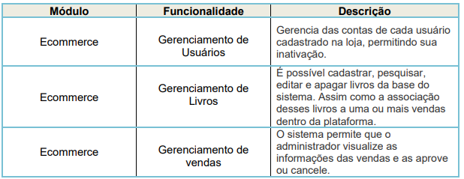
Proposta Comercial – Escopo

Slide 21
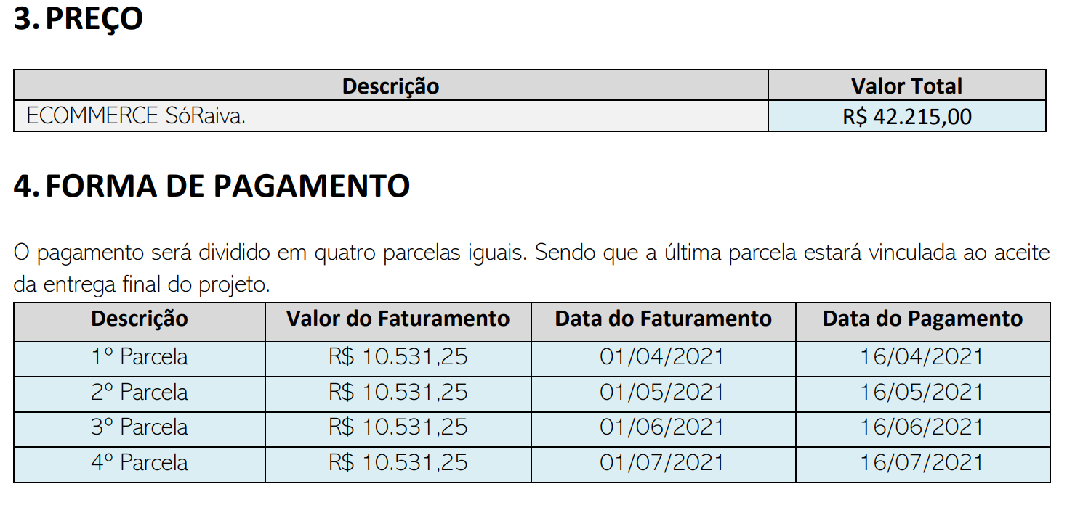
Proposta Comercial – Preço e Pagamento

Slide 22
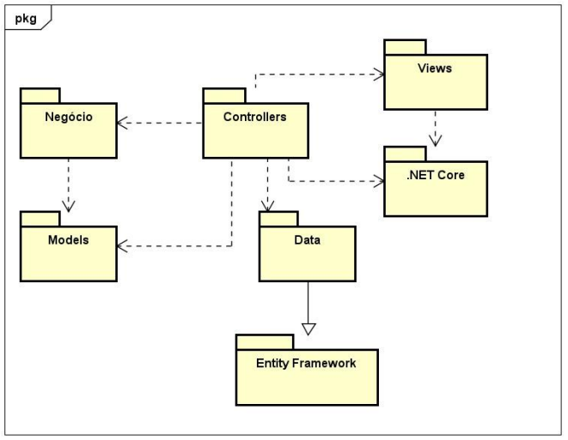
Diagramas – Diagrama em Pacotes

Slide 23
Fluxo de Caso de Uso de Condução
Atores
Nome Ator | Tipo
 | Primário | Secundário
Cliente | X
Administrador | X

Slide 24
Fluxo de Caso de Uso de Condução

Slide 25
Fluxo de Caso de Uso de Condução

Slide 26
Fluxo de Caso de Uso de Condução

Slide 27
Fluxo de Caso de Uso de Condução

Slide 28
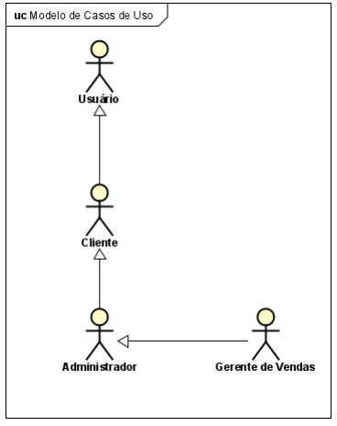
Diagramas de Caso de Uso - Atores

Slide 29
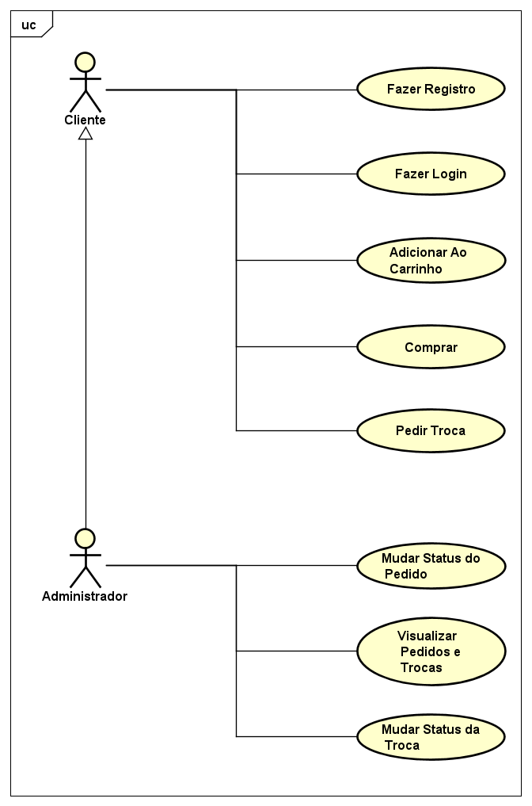
Caso de Uso de Condução

Slide 30
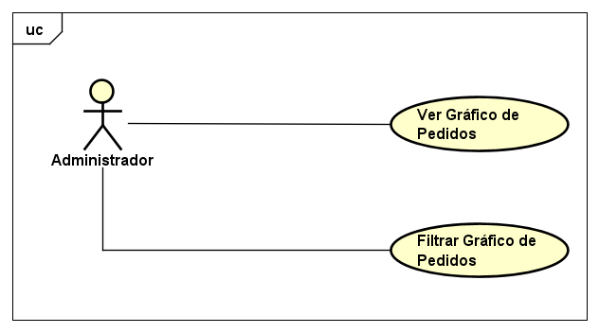
Caso de Uso de Análise

Slide 31
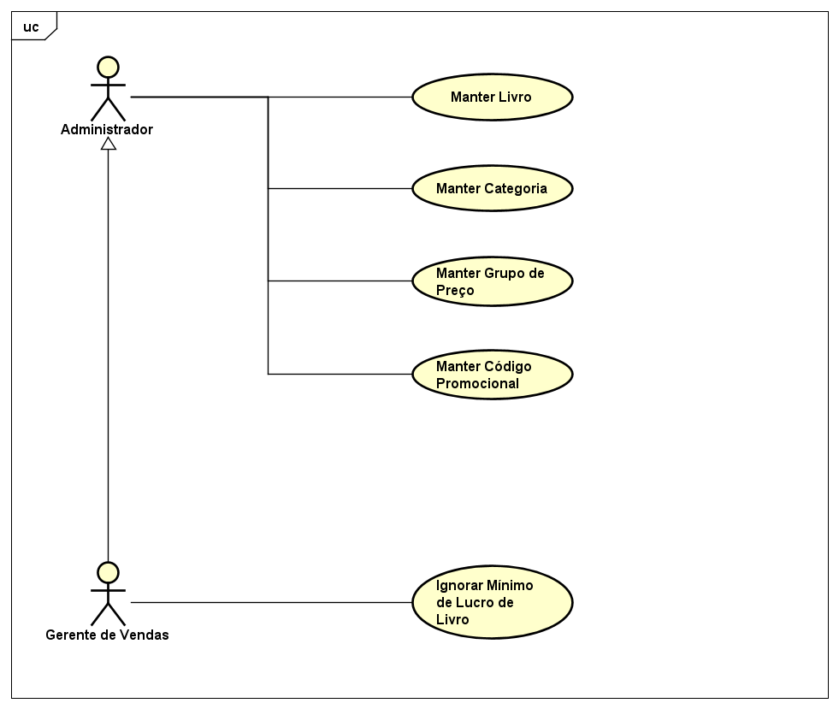
Caso de Uso de Configuração

Slide 32
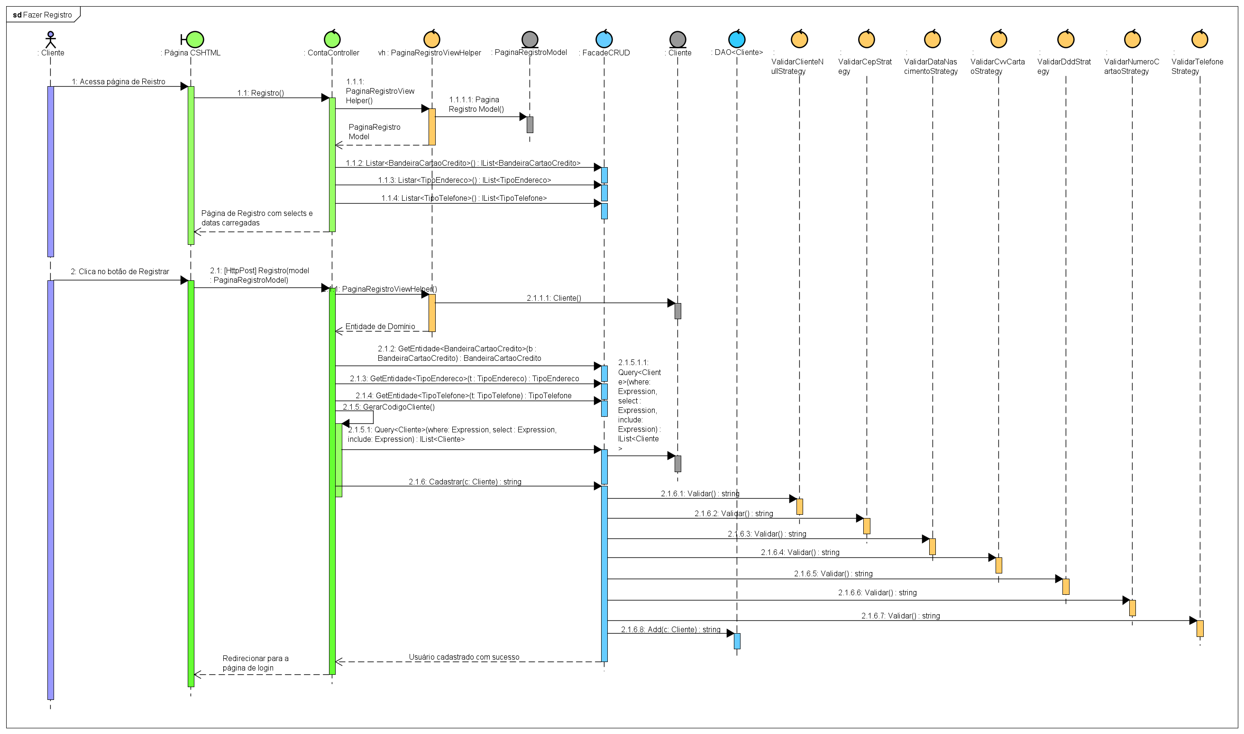
Diagrama de Sequência de Condução – Fazer Registro

Slide 33
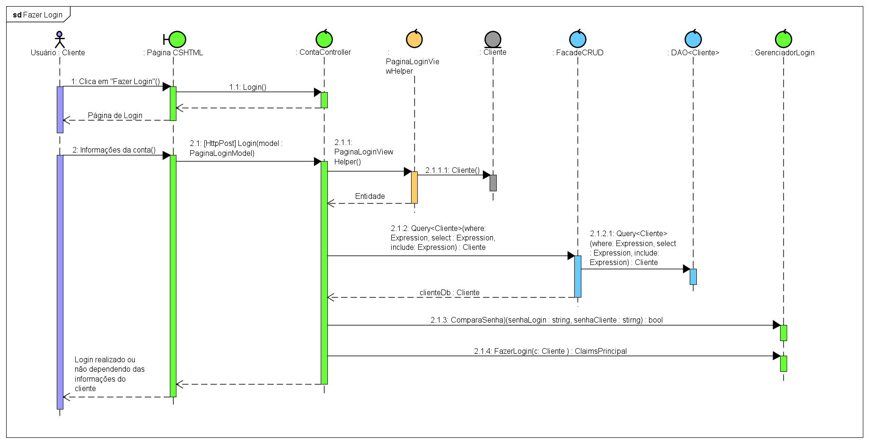
Diagrama de Sequência de Condução – Fazer Login

Slide 34
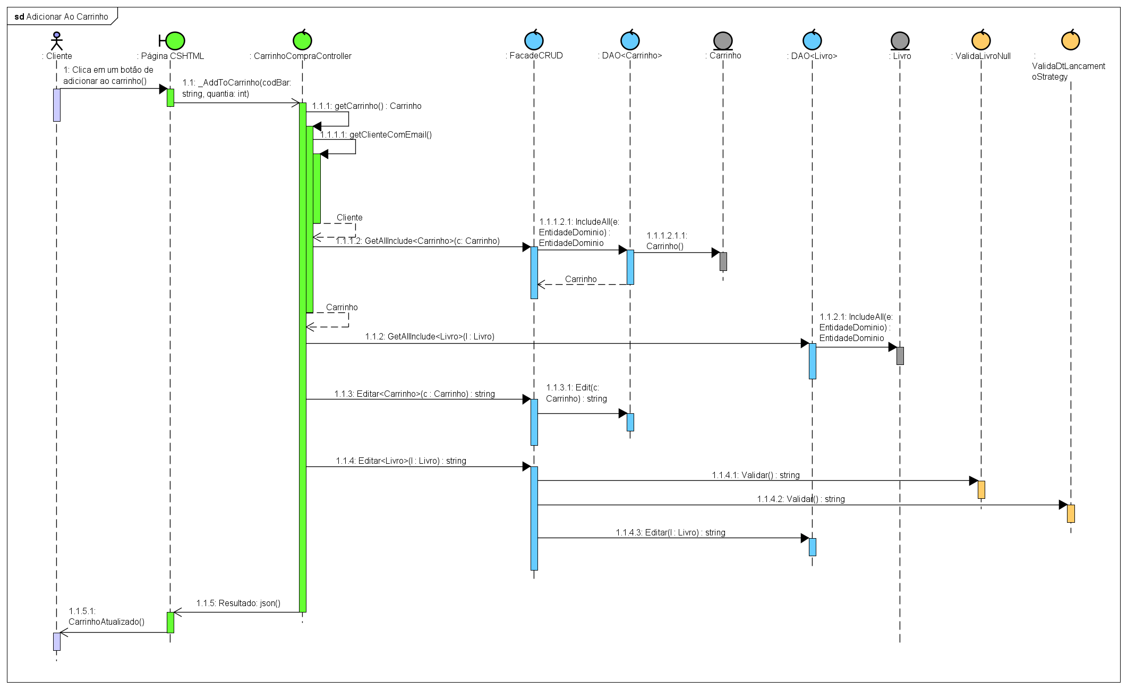
Diagrama de Sequência de Condução – Adicionar ao Carrinho

Slide 35
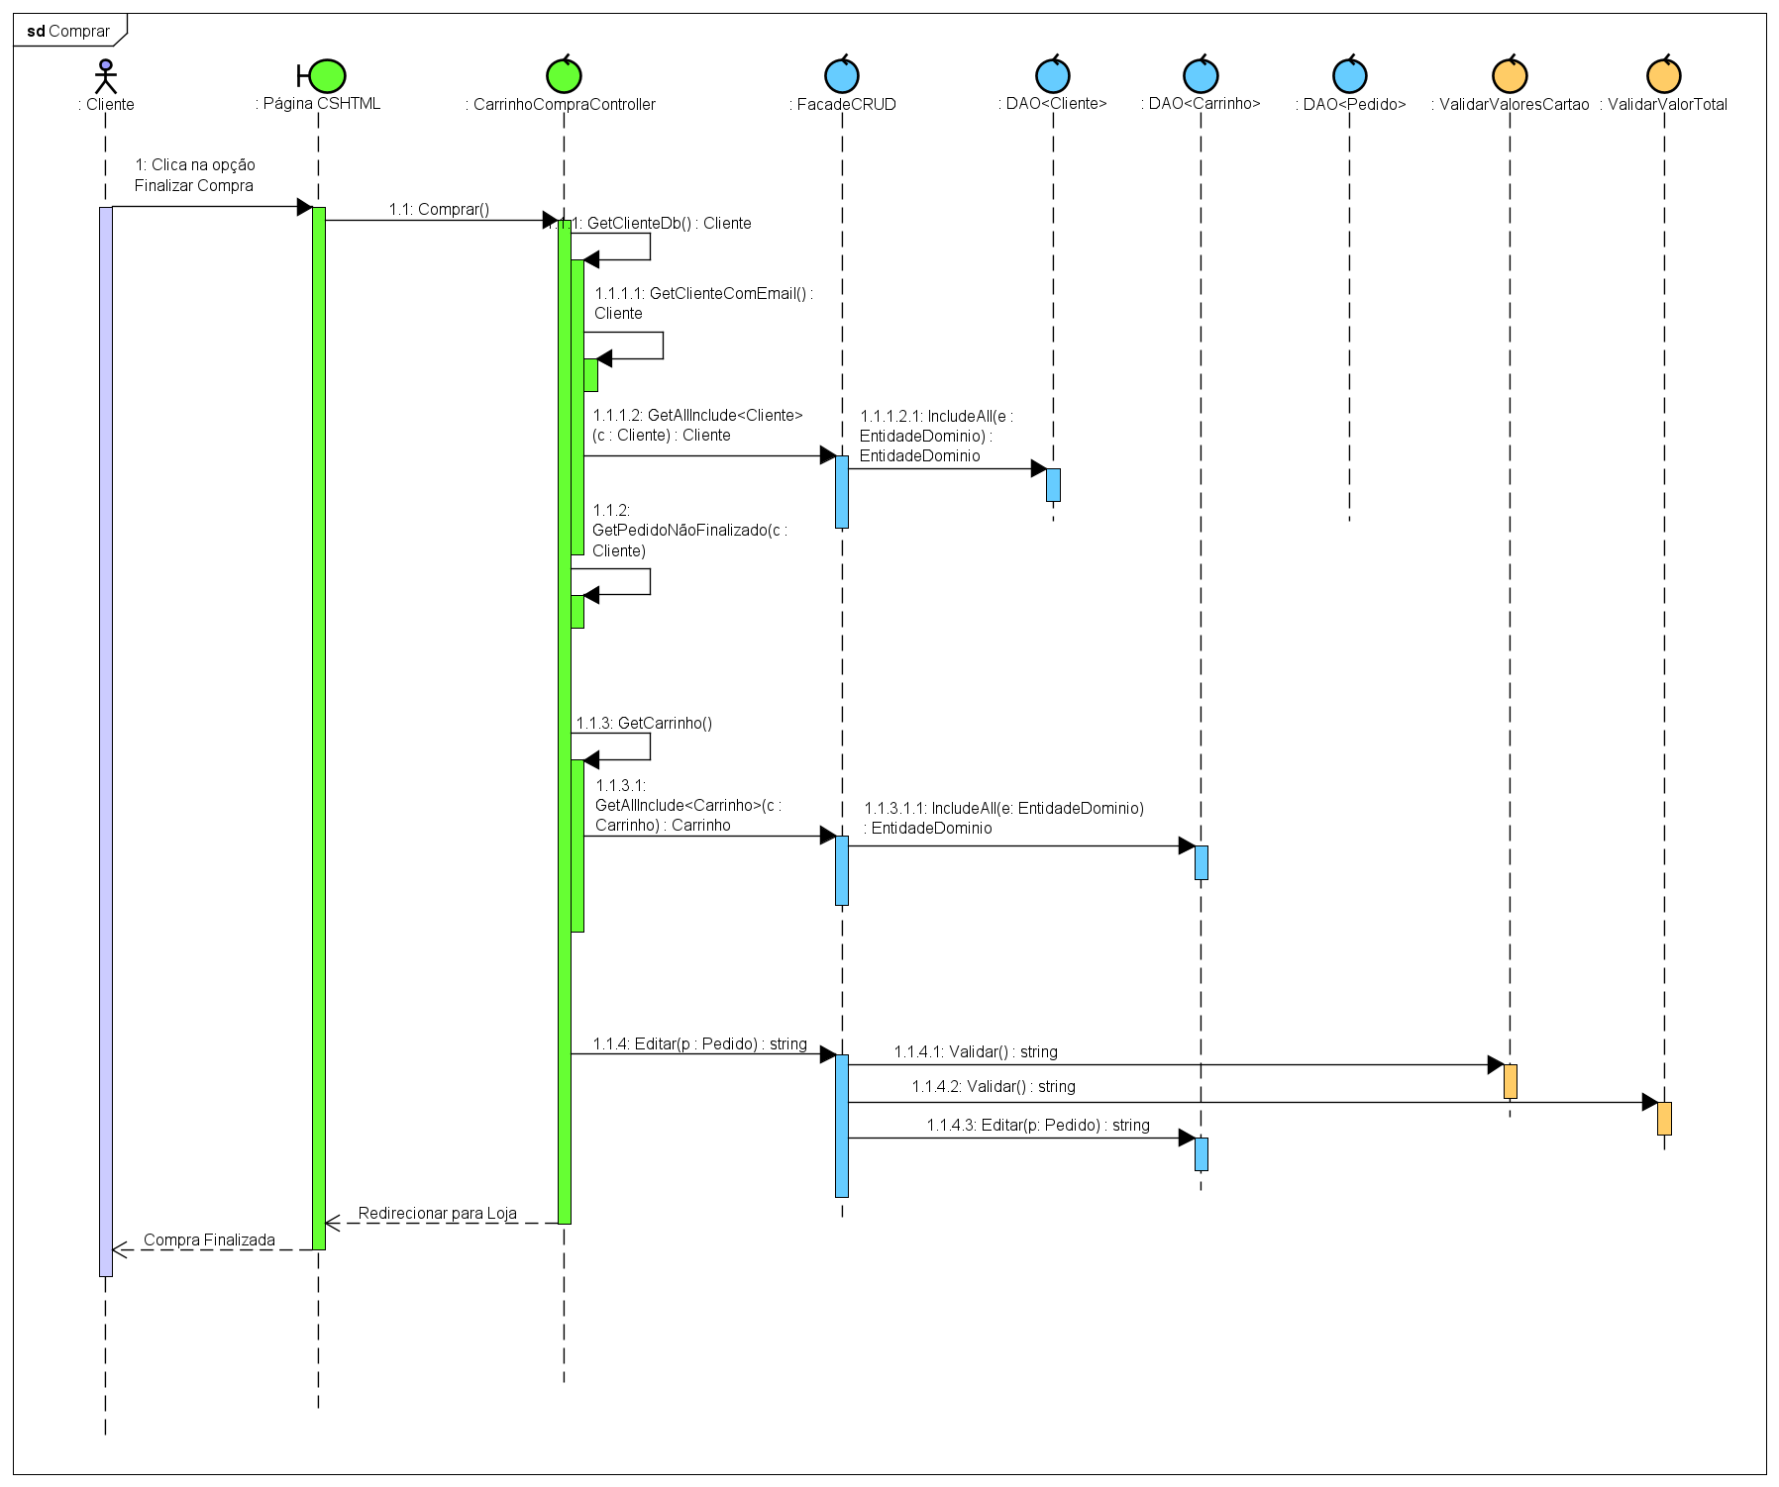
Diagrama de Sequência de Condução – Comprar

Slide 36
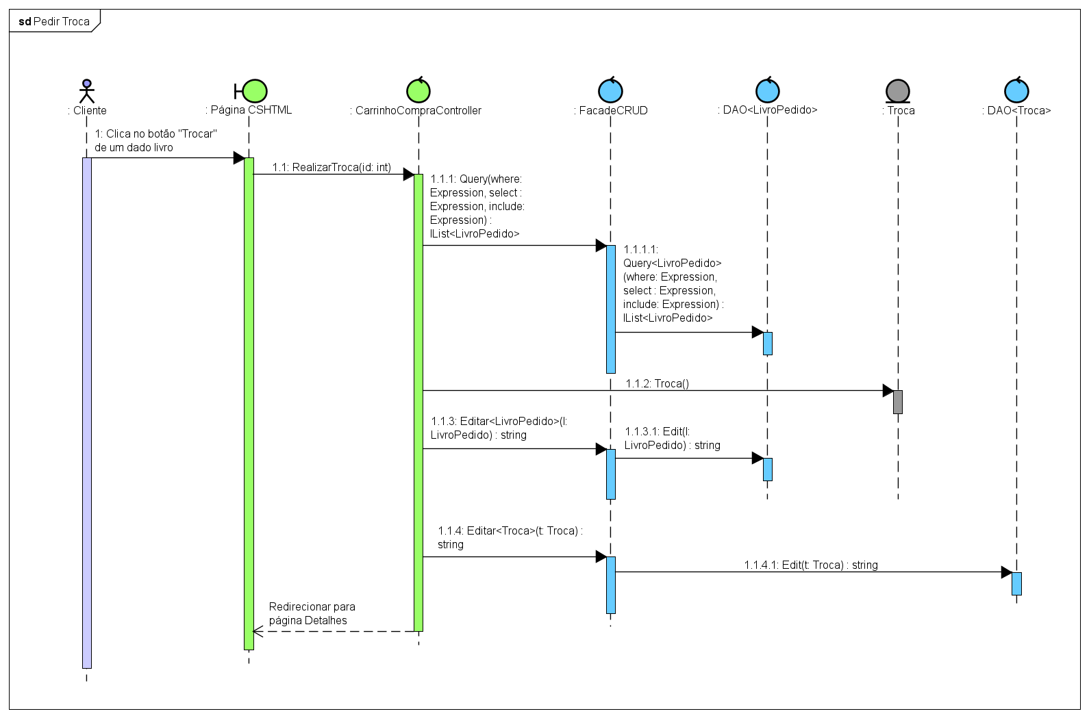
Diagrama de Sequência de Condução – Pedir Troca

Slide 37
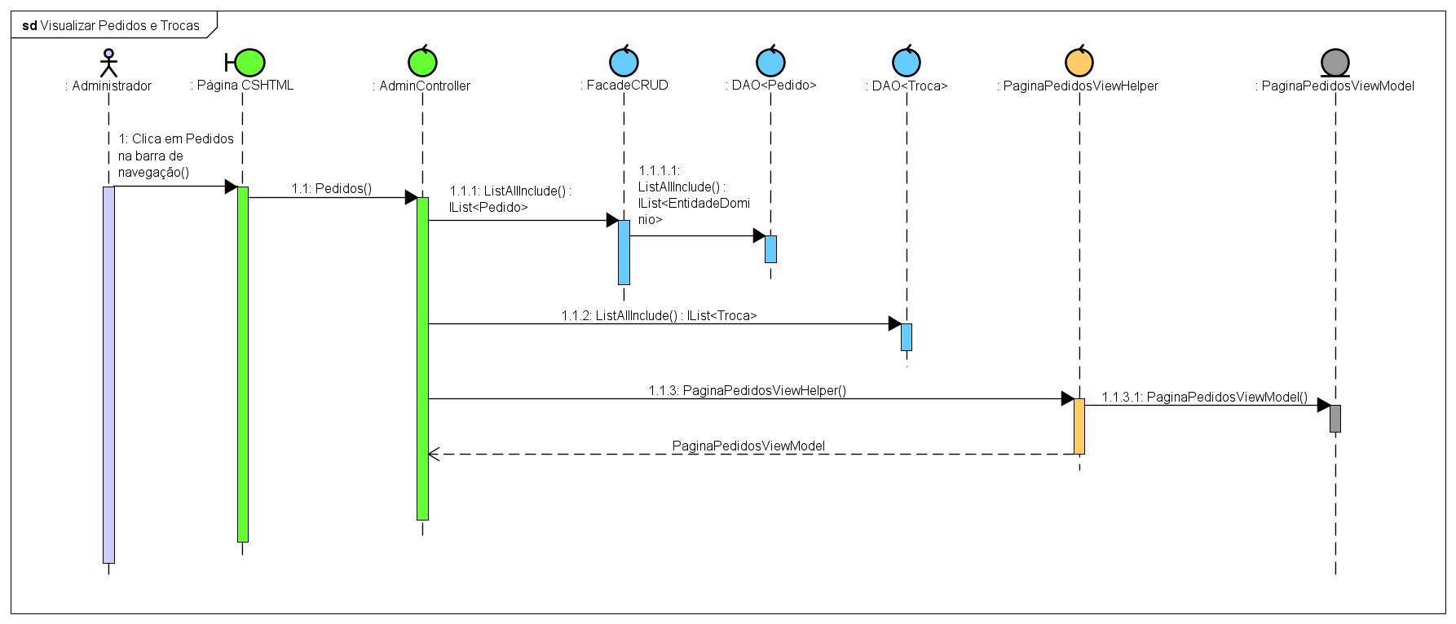
Diagrama de Sequência de Condução – Visualizar Pedidos e Trocas

Slide 38
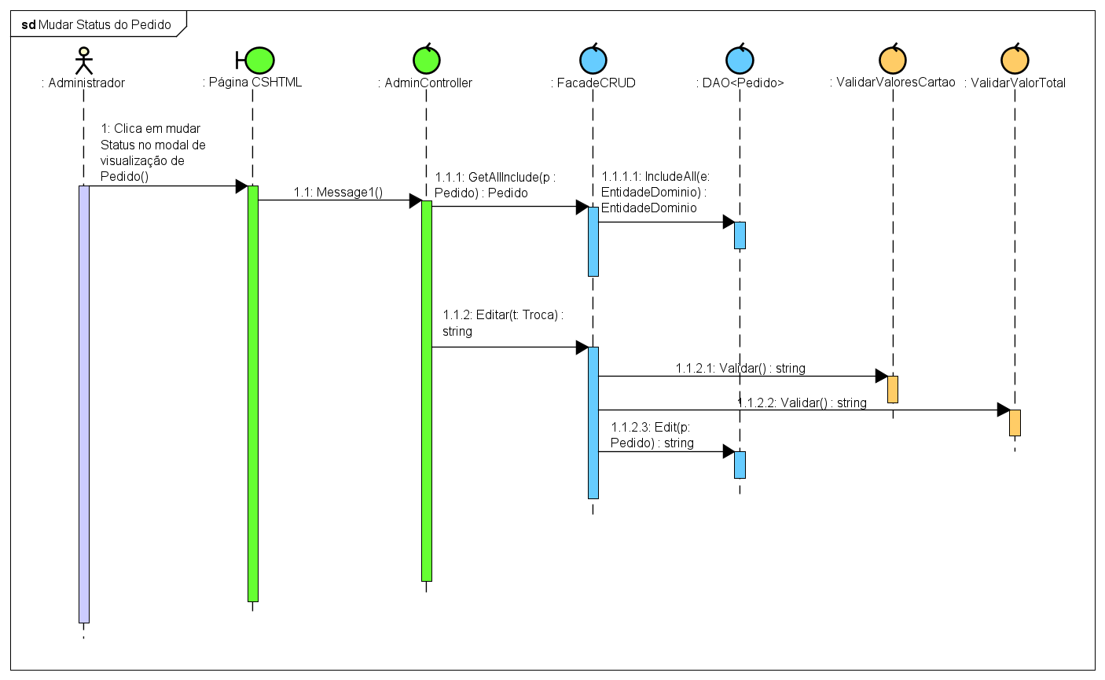
Diagrama de Sequência de Condução – Mudar Status do Pedido

Slide 39
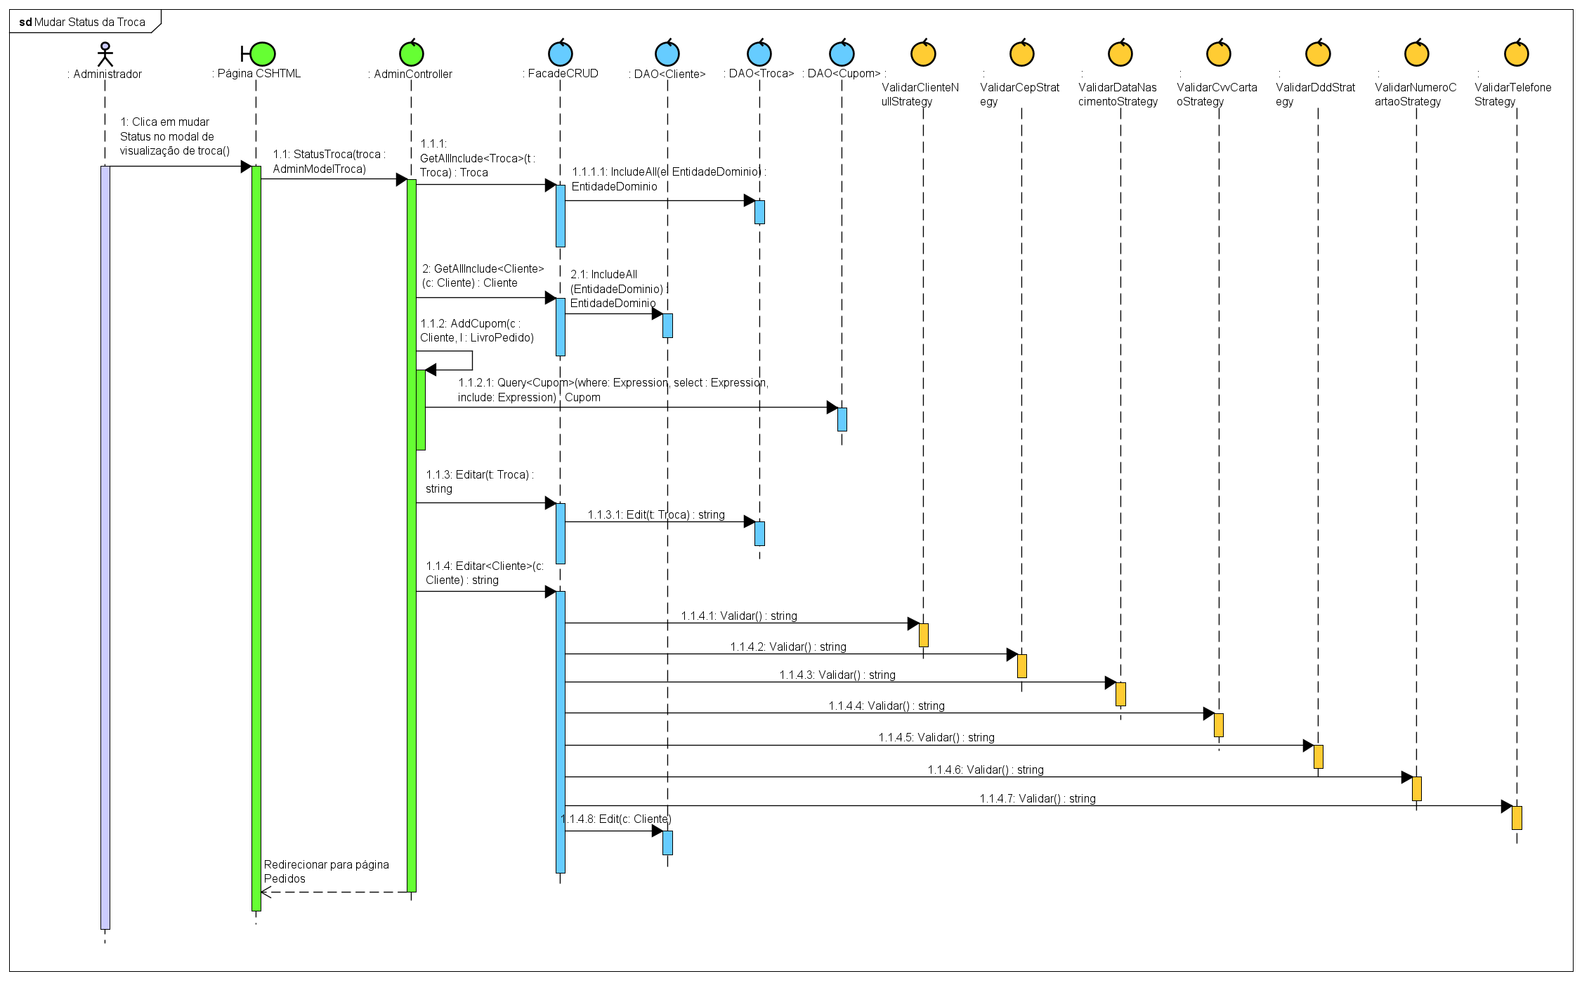
Diagrama de Sequência de Condução – Mudar Status da Troca

Slide 40
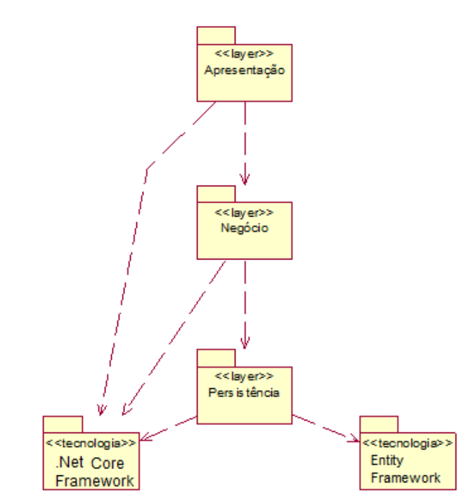
Diagrama de Camadas

Slide 41
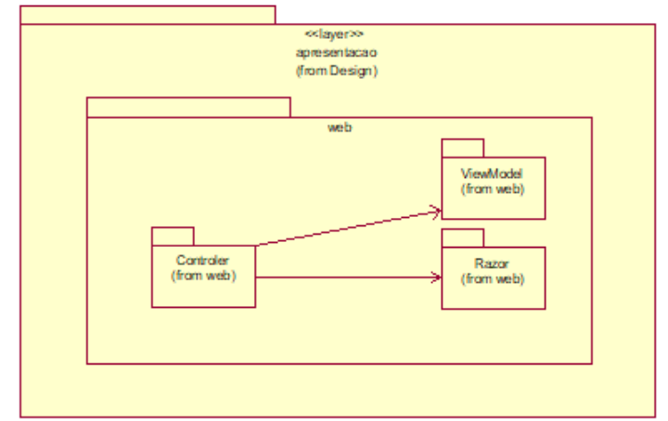
Camada de Apresentação

Slide 42

Camada de Negócio

Slide 43

Pacote de Controle

Slide 44

Camada de Persistência

Slide 45

Visão de Implantação

Slide 46

Modelo Relacional do Banco de Dados

Slide 47

Modelo Lógico do Banco de Dados

Slide 48
Planos de Teste – Registrar Usuário
 | SORAIVA_REGISTRO_001: Registar novo usuário
Objetivo: O teste deve abrir o site do SóRaiva e realizar o fluxo de cadastro inicial de um novo usuário.
Precondição: Sem precondição.
# | Passos: | Resultados Esperados:
1 | Abrir navegador Chrome | Navegador chrome aberto.
2 | Acessar URL do SóRaiva. | Página principal do SóRaiva aberta.
3 | Clica no menu registrar | Abrir página de cadastro do usuário.
4 | Inserir o nome do cliente no input referente. | O input do nome do usuário deve conter o nome do cliente igual a “John Price”.
5 | Inserir a data de nascimento do cliente no input referente. | O input do tipo date deve conter a data de nascimento do cliente igual a “12/08/1996”.
6 | Inserir o CPF do cliente no input referente. | O input do tipo texto deve conter o CPF do cliente igual a “42069024185”.
7 | Inserir o e-mail do cliente no input referente. | O input do tipo texto deve conter o e-mail de cadastro do cliente igual a "john6dark@gmail.com".
8 | Inserir a senha no primeiro campo referente. | O input do tipo texto deve conter a senha do cliente igual a "CODww@supax".
9 | Inserir a senha no primeiro campo referente. | O input do tipo texto deve conter a senha do cliente igual a "CODww@supax".
10 | Inserir a senha no segundo campo referente, sendo esse o campo de confirmação. | O input do tipo texto deve conter a senha do cliente igual a "CODww@supax".
11 | Inserir no campo referente ao ddd do cliente. | O input do tipo texto deve conter o ddd do cliente igual a "011".
12 | Inserir no campo referente ao celular do cliente. | O input do tipo texto deve conter o celular do cliente igual a "942458998".
13 | Clicar no botão de checar e-mail. | Ao clicar no botão é esperado que o sistema valide se o e-mail tem um formato válido e retorne um sinal visual confirmando, na forma de um contorno verde no input do e-mail.
14 | Clica em endereço no menu lateral. | Deve ser colocado em evidencia o formulário do endereço.
15 | Clicar no select de tipo do endereço. | Deve ser aberto o dropdown com os tipos.
16 | Selecionar a opção de avenida no select. | O valor do select deve passar para “Avenida”.
17 | Inserir o nome do endereço no input referente. | O input deve conter o texto “Toreto Oficina Mecânica”.
18 | Inserir o logradouro no input referente. | O input deve conter o texto "Av. Eugen Wissmann".
19 | Inserir o número no campo referente. | O input deve conter o texto “271”.
20 | Inserir o complemento no campo referente. | O Input deve conter o texto "Perto do mercado.".
21 | Inserir o cep no campo referente. | O input deve conter o texto "13304270".
22 | Inserir o nome da cidade no campo referente. | O input deve conter o texto “São Luiz, Itu”.
23 | Inserir o estado no campo referente. | O input deve conter o texto “SP”.
24 | Inserir o país no campo correspondente. | O input deve conter o texto “Brasil”.
25 | Inserir observações no campo referente. | O input deve conter o texto “Casa B, na esquerda.”.
26 | Clica no menu lateral em cartão. | Deve ser colocado em evidenciar o formulário do cartão de crédito.
27 | Clica no select da bandeira. | O select drop down da bandeira deve ser aberto.
28 | Clica na decima terceira opção do select. | A opção selecionada no input deve ser “Mastercard”.
29 | Inserir o nome que é escrito no cartão no input correspondente. | O input deve conter o texto “John Price”.
30 | Inserir o número do cartão no input referente. | O input deve conter o texto “1234567891231234”.
31 | Inserir o cvv no input referente. | O input deve conter o texto “420”.
32 | Inserir a data de vencimento no input correspondente. | O input deve conter o texto "maio/2027".
33 | Clica no botão de login | É esperado o redirecionamento para o formulário de login.
36 | Inserir a senha do administrador no campo referente. | O input deve conter a senha do administrador.
37 | Deve ser clicado em logar. | É esperado o redirecionamento para a homepage com o usuário logado.
38 | Clica em “Área do admin” no menu superior. | É esperado que a página do Dashboard seja exibida.
39 | Clica em “Pedidos” no menu superior. | É esperado que a página de listagem dos pedidos seja aberta.
40 | Clica em “Visualizar/Editar” no pedido feito. | É esperado que as informações do pedido feito sejam estendidas e observado o status da compra.
41 | Clica no select do status do pedido. | É esperado que o select de status do pedido seja aberto.
42 | Seleciona a opção de status de acordo com o índice da opção. | É esperado que o select tenha o valor de status do índice correspondente.
43 | Confirma a alteração clicando em “Mudar status”. | É esperado que o status da compra tenha mudado para a opção escolhida.
Referência:
Observação:

Slide 49
Plano de teste – Comprar Livros
36 | Inserir a senha do administrador no campo referente. | O input deve conter a senha do administrador.
37 | Deve ser clicado em logar. | É esperado o redirecionamento para a homepage com o usuário logado.
38 | Clica em “Área do admin” no menu superior. | É esperado que a página do Dashboard seja exibida.
39 | Clica em “Pedidos” no menu superior. | É esperado que a página de listagem dos pedidos seja aberta.
40 | Clica em “Visualizar/Editar” no pedido feito. | É esperado que as informações do pedido feito sejam estendidas e observado o status da compra.
41 | Clica no select do status do pedido. | É esperado que o select de status do pedido seja aberto.
42 | Seleciona a opção de status de acordo com o índice da opção. | É esperado que o select tenha o valor de status do índice correspondente.
43 | Confirma a alteração clicando em “Mudar status”. | É esperado que o status da compra tenha mudado para a opção escolhida.
Referência:
Observação:
 | SORAIVA_COMPRA_001: Comprar livros
Objetivo: O teste deve validar a funcionalidade do sistema de permitir o cliente comprar diferentes produtos em diferentes quantidades, usando mais de um cartão para o pagamento e usando cupons de desconto.
Precondição: Site do SóRaiva aberto. Usuário logado.
# | Passos: | Resultados Esperados:
1 | Clicar em login no menu superior. | Abria a página de login.
2 | Inserir o e-mail do usuário no campo referente. | O input deve conter o texto “john6dark@gmail.com”.
3 | Inserir a senha do usuário no campo referente. | O input deve conter o texto “CODww@supax”.
4 | Deve ser clicado em logar. | É esperado o redirecionamento para a homepage com o usuário logado.
5 | Clicar em livros no menu superior. | Abrir a página de listagem de livros.
6 | Clicar duas vezes no botão de carrinho do A culpa é das estrelas. | O carrinho deve conter duas unidades do A Culpa é das Estrelas.
7 | Clicar duas vezes no botão de carrinho do Harry Potter. | O carrinho deve conter duas unidades de Harry Potter e a Pedra Filosofal.
8 | Abrir o carrinho no menu superior. | É esperado que o carrinho no menu superior seja aberto, mostrando.
9 | Clica no botão de menos no livro a culpa é das estrelas. | É esperado que seja reduzida uma unidade do A Culpa é das Estrelas.
10 | Clica em comprar. | É esperado que a tela de finalização de compra seja aberta.
11 | Clicar em alterar cartão. | Abrir o modal de alteração de cartões.
12 | Clicar em adicionar novo cartão. | É esperado que se abra um formulário para o cadastro de um novo cartão.
13 | Inserir no input referente o nome do dono do cartão. | O input deve conter o texto “John Price”.
14 | Inserir no input referente ao número do cartão. | O input deve conter o texto "1235567891239999".
15 | Clica no drop down de seleção das bandeiras. | É esperado que o select seja aberto.
16 | Selecionar a decima oitava opção do select. | É esperado que o select tenha o valor “Visa”.
17 | Inserir no input referente o cvv. | É esperado que o input tenha o texto "253".
18 | Inserir o mês e ano de validade no input referente. | É esperado que o input tenha a data “maio/2026”.
19 | Clicar em cadastrar cartão. | É esperado que o cartão esteja disponível para uso.
20 | Clicar em alterar cartão. | Abrir o modal de alteração de cartões.
21 | Clicar no checkbox usar do novo cartão cadastrado. | É esperado que o checkbox seja marcado e o cartão incluso para o pagamento.
23 | Inserir metade do valor total no input do primeiro cartão. | O input deve conter o texto “350”.
24 | Inserir metade do valor total no input do segundo cartão. | O input deve conter o texto “350”.
25 | Clica no botão de confirmar alteração no pagamento. | É esperado que o modal seja fechado.
26 | Clica em Usar cupom. | Abrir o modal com os cupons disponíveis.
27 | Clicar em “Usar este cupom” no primeiro disponível. | É esperado que o desconto seja aplicado no valor total.
28 | Clica em confirmar compra. | É esperado que a tela de livros seja aberta após a confirmação.
29 | Clica em “Minha conta” no menu superior. | É esperado que a tela de overview da conta seja aberta.
30 | Clicar em “Histórico de compra” no menu lateral. | É esperado que a tabela de histórico de compras seja exibida.
31 | Clica em “Informações do pedido”. | É esperado que as informações do pedido feito sejam estendidas e observado o status da compra.
32 | Clica no drop down do perfil no menu superior. | É esperado que o drop down seja aberto.
33 | Clicar no botão “logout”. | É esperado que a homepage seja carregada e que não exista usuário logado.
34 | Clicar em login no menu superior. | Abria a página de login.
35 | Inserir o e-mail do administrador no campo referente. | O input deve conter o texto “admin@ admin.com”.

Slide 50
Plano de teste – Pedir Troca do Produto
 | SORAIVA_ TROCA _001: Trocar produto
Objetivo: O teste deve requisitar a troca de um dos livros de uma compra concluída.
Precondição: Site do SóRaiva aberto. Usuário logado. Compra concluída.
# | Passos: | Resultados Esperados:
1 | Clica em “Minha conta” no menu superior. | É esperado que a tela de overview da conta seja aberta.
2 | Clicar em “Histórico de compra” no menu lateral. | É esperado que a tabela de histórico de compras seja exibida.
3 | Clica em “Informações do pedido”. | É esperado que as informações do pedido feito sejam estendidas e observado o status da compra.
4 | Clica em “Solicitar” em um dos livros. | É esperado que um modal de confirmação do pedido de troca seja aberto.
5 | Clica em “Pedir troca” no modal para confirmar pedido. | É esperado que o livro apareça em pedidos de troca.
6 | Clica no drop down do perfil no menu superior. | É esperado que o drop down seja aberto.
7 | Clicar no botão “logout”. | É esperado que a homepage seja carregada e que não exista usuário logado.
8 | Clicar em login no menu superior. | Abria a página de login.
9 | Inserir o e-mail do administrador no campo referente. | O input deve conter o texto “admin@ admin.com”.
10 | Inserir a senha do administrador no campo referente. | O input deve conter a senha do administrador.
11 | Deve ser clicado em logar. | É esperado o redirecionamento para a homepage com o usuário logado.
12 | Clica em “Área do admin” no menu superior. | É esperado que a página do Dashboard seja exibida.
13 | Clica em “Pedidos” no menu superior. | É esperado que a listagem de pedidos seja aberta.
14 | Clica em “Trocas” no menu lateral. | É esperado que a listagem de pedidos de troca seja exibida.
15 | Clica em ‘Visualizar/Editar’ no primeiro pedido. | É esperado que um modal com as informações do pedido seja aberto.
16 | Clica no select do status do pedido. | É esperado que o select do status do pedido seja aberto.
17 | Clica na opção de status de acordo com o índice da opção. | É esperado que o valor do select tenha mudado para o passado como parâmetro.
18 | Clicar em “alterar status” | É esperado que a troca seja efetivada.
Referência:
Observação:

Slide 51
Plano de teste – Análise da Dashboard
 | SORAIVA_ ANALISE _001: Dashboard do administrador.
Objetivo: O teste deve acessar o dashboard do administrador e utilizar dos filtros de título e período de compra.
Precondição: Site do SóRaiva aberto. Administrador logado.
# | Passos: | Resultados Esperados:
1 | Clica em “Home” no menu superior. | É esperado que a tela de dashboard seja aberta.
2 | Coloca a categoria “Fantasia” no campo correspondente. | É esperado que o input de categoria contenha o texto “Fantasia”.
3 | Clica em buscar | É esperado somente os resultados do livro do Minecraft.
4 | Colocar a data inicial no campo correspondente. | É esperado que o input tenha a data agosto de 2020.
5 | Colocar a data final no campo correspondente. | É esperado que o input tenha a data janeiro de 2022.
6 | Clica em buscar. | É esperado que o gráfico exiba os resultados entre as datas apenas para o Minecraft.
7 | Atualiza a página. | É esperado que os filtros sejam limpos.
8 | Escreve texto no campo de título. | É esperado que tenha o título de “Pedra”.
9 | Clica em buscar. | É esperado o resultado somente para os livros do Harry Potter.
Referência:
Observação:

Slide 52
Plano de teste – Configuração Loja – Código Promocional
 | SORAIVA_ CONFIGURACAO _002: Cadastro da margem de custo.
Objetivo: O teste deve acessar a tela de configuração da loja e cadastrar uma margem de custo.
Precondição: Site do SóRaiva aberto. Administrador logado.
# | Passos: | Resultados Esperados:
1 | Clica em “Configuração da loja” no menu superior. | É esperado que a tela de configuração seja aberta.
2 | Clica em “Grupos de preço” no menu lateral. | É esperado que a listagem de grupos seja exibida.
3 | Clica em “Cadastrar novo grupo de preço”. | É esperado que o formulário de cadastro do grupo seja exibido.
4 | Insere o nome do grupo no campo correspondente. | É esperado que o input tenha o texto “clássicos”.
5 | Insere a margem de lucro no campo correspondente. | É esperado que o input tenha o número “300”.
6 | Clica em adicionar. | É esperado que a margem apareça na listagem.
Referência:
Observação:

Slide 53
Plano de teste – Configuração Loja – Grupo de Preço
 | SORAIVA_ CONFIGURACAO _002: Cadastro da margem de custo.
Objetivo: O teste deve acessar a tela de configuração da loja e cadastrar uma margem de custo.
Precondição: Site do SóRaiva aberto. Administrador logado.
# | Passos: | Resultados Esperados:
1 | Clica em “Configuração da loja” no menu superior. | É esperado que a tela de configuração seja aberta.
2 | Clica em “Grupos de preço” no menu lateral. | É esperado que a listagem de grupos seja exibida.
3 | Clica em “Cadastrar novo grupo de preço”. | É esperado que o formulário de cadastro do grupo seja exibido.
4 | Insere o nome do grupo no campo correspondente. | É esperado que o input tenha o texto “clássicos”.
5 | Insere a margem de lucro no campo correspondente. | É esperado que o input tenha o número “300”.
6 | Clica em adicionar. | É esperado que a margem apareça na listagem.
Referência:
Observação:

Slide 54
Plano de teste – Configuração Loja - Categoria
 | SORAIVA_ CONFIGURACAO _003: Cadastro da categoria.
Objetivo: O teste deve acessar a tela de configuração da loja e cadastrar uma nova categoria de livros.
Precondição: Site do SóRaiva aberto. Administrador logado.
# | Passos: | Resultados Esperados:
1 | Clica em “Configuração da loja” no menu superior. | É esperado que a tela de configuração seja aberta.
2 | Clica em “Categorias” no menu lateral. | É esperado que a listagem de categorias seja exibida.
3 | Clica em “Cadastrar nova categoria”. | É esperado que o formulário de cadastro de categorias seja exibido.
4 | Insere o nome da categoria no campo correspondente. | É esperado que o input tenha o texto “Fantasia”.
6 | Clica em adicionar. | É esperado que a margem apareça na listagem.

Slide 55
Plano de teste – Configuração Loja - Livro
 | SORAIVA_ CONFIGURACAO _004: Cadastro de livro.
Objetivo: O teste deve acessar a tela de configuração da loja e cadastrar um novo livro.
Precondição: Site do SóRaiva aberto. Administrador logado.
# | Passos: | Resultados Esperados:
1 | Clica em “Configuração da loja” no menu superior. | É esperado que a tela de configuração seja aberta.
2 | Clica em “Livros” no menu lateral. | É esperado que a listagem de livros seja exibida.
3 | Clica em “Cadastrar livro”. | É esperado que o formulário de cadastro de livros seja exibido.
4 | Insere o título do livro no campo correspondente. | É esperado que o input tenha o texto “Dois Mundos, Um Herói - Uma Aventura Não Oficial de Minecraft”.
6 | Insere o autor do livro no campo correspondente. | É esperado que o input tenha o texto “Rezendeevil”.
7 | Insere a editora do livro no campo correspondente. | É esperado que o campo tenha o texto “Suma De Letras”.
8 | Insere a edição no campo correspondente. | É esperado que o campo tenha o número “1”.
9 | Insere o isbn do livro no campo correspondente. | O campo é esperado que contenha o texto “9788581053127”.
10 | Insere o número de páginas no campo correspondente. | É esperado que o campo tenha o texto “102”.
11 | Insere o comprimento no campo correspondente. | É esperado que o campo tenha o texto “10”.
12 | Insere a altura no campo correspondente. | É esperado que o campo tenha o texto “15”.
13 | Insere a largura no campo correspondente. | É esperado que o campo tenha o texto “5”.
14 | Insere o preço no campo correspondente. | É esperado que o campo tenha o texto “140”.
15 | Insere a sinopse no campo correspondente. | É esperado que o campo tenha a sinopse do livro.
16 | Clica na margem de lucro adequada para o livro. | É esperado que a margem de lucro seleciona seja “Clássicos (Margem de 300%)”.
17 | Clica em Browse para abrir a tela de upload de arquivo. | É esperado que a tela de seleção de arquivos do Windows seja aberta.
18 | Escreve o caminho da imagem da capa do livro no input de upload. | É esperado que o caminho completo da imagem dentro do sistema operacional seja escrito no input “Edit1” da tela de seleção.
19 | Clica em selecionar na janela de upload. | É esperado que o arquivo esteja no formulário de cadastro.
20 | Insere a data de lançamento no campo correspondente. | É esperado que o input contenha a data “agosto de 2015”.
21 | Seleciona a categoria do livro. | É esperado que a categoria selecionada seja “Fantasia”.
22 | Clica em adicionar. | É esperado que o livro seja cadastrado no sistema.
Referência:
Observação:

Slide 56

Telas finais – Home (Condução)
Tela Home do sistema.

Slide 57

Telas finais – Registro (Condução)
Tela de registro do usuário.
Usuário cadastra um endereço, um telefone e um cartão no início da conta; pode adicionar mais depois de registrado.

Slide 58

Telas finais – Login (Condução)
Tela para usuário realizar login.

Slide 59

Telas finais - Home de usuário logado (Condução)
Tela home com usuário logado.
Navbar atualizada para conter informações de conta, e, no caso de administrador/gerente de venda, botão para ir para a visão de admin.

Slide 60



Telas finais – Tela de Info Conta (Condução)
Tela de informações da conta
Permite alteração das informações
Permite alteração da senha

Slide 61




Telas finais – Info Conta, Telefones (Condução)
Tela de informações dos telefones do usuário
Permite edição, alteração e favoritar telefones.

Slide 62

Telas finais – Info Conta, Endereços (Condução)
Tela de informações dos endereços do usuário
Possui todas as funcionalidades da tela de telefones

Slide 63

Telas finais – Info Conta, Cartões (Condução)
Tela de informações dos cartões de crédito do usuário
Possui todas as funcionalidades da tela de telefones e da de endereços

Slide 64



Telas finais – Info Conta, Pedidos (Condução)
Tela onde é exibido um histórico de compras para o usuário
Permite pedir troca de livros individuais entregues

Slide 65


Telas finais – Info Conta, Trocas (Condução)
Tela que mostra trocas pedidas.
Permite pedir cancelamento da troca.

Slide 66

Telas finais – Info Conta, Cupons
Tela de exibição dos cupons relacionados a conta.

Slide 67


Telas finais – Loja (Condução)
Tela de busca por livros
Busca e paginação

Slide 68

Telas finais – Página do livro (Condução)
Tela contendo informações do livro, permitindo finalizar compra imediatamente.

Slide 69

Telas finais – Carrinho (Condução)
Carrinho do cliente, que ele pode acessar a partir da navbar.
Cada botão vai até um controller para a gerência do carrinho, fazendo alterações no estoque bloqueado no banco, garantindo consistência assíncrona.
Permite finalizar compra.

Slide 70

Telas Finais – Finalizar Compra (Condução)
Tela que mostra as informações do pedido atual, incluindo livros no carrinho, frete, cupons e códigos associados ao pedido, endereço de entrega do pedido, cartões usados no pagamento.
Permite adicionar cupons e códigos ao pedido, assim como escolher endereço e método de pagamento.

Slide 71

Telas finais – Finalizar Compra, Endereço (Condução)
Modal que permite a seleção de um endereço dos registrados para a entrega, ou o cadastro de um novo.

Slide 72

Telas finais – Finalizar Compra, Cartões (Condução)
Modal que permite a seleção de um ou mais cartões dos registrados para o pagamento, ou o cadastro de um novo.

Slide 73


Telas finais – Visão de Admin, Tabela de Clientes (Condução)
Tabela que mostra todos os clientes no banco.
Permite busca, visualização detalhada, e inativação.

Slide 74


Telas finais – Visão de Admin, Tabela de Pedidos (Condução)
Tabela que mostra todos os pedidos finalizados no banco.
Permite busca, visualização detalhada, edição do status e inativação.

Slide 75

Telas finais – Visão de Admin, Tabela de Trocas (Condução)
Outra aba da página de pedidos, é uma tabela que mostra todos os pedidos de troca no banco.
Permite busca, visualização detalhada, edição do status e inativação.

Slide 76

Telas finais – Página de Configuração de Livros (Configuração)
Tela que mostra todos os livros do banco.
Permite busca e paginação.
Permite edição de estoque, adição de novo livro, edição de livro existente, visualização detalhada e inativação.

Slide 77




Telas finais – Modais da Página de Configuração de Livros (Configuração)
Modais que realizam as informações da página de livro.

Slide 78

Telas finais – Página de Configuração de Categorias (Configuração)
Tela que mostra todos categorias do banco.
Permite busca e paginação.
Permite adição de novo categoria, edição de categoria existente e inativação.

Slide 79

Telas finais – Página de Configuração de Grupos de Preço (Configuração)
Tela que mostra todos categorias do banco.
Permite busca e paginação.
Permite adição de novo grupo de preço, edição de grupo de preço existente e inativação.

Slide 80

Telas finais – Página de Configuração de Código Promocional(Configuração)
Tela que mostra todos códigos promocionais do banco.
Permite busca e paginação.
Permite adição de código, edição de código existente e inativação.

Slide 81

Telas finais – Dashboard (Análise)
Tela que mostra um gráfico de linhas mostrando vendas de um determinado período de tempo de um determinado grupo de livros.
Tempo por padrão é de maio/2021 até data atual, mas tanto ele quanto os livros podem ser especificados.

Slide 82
Requisitos Funcionais Implementados
Legenda: Verde = Implementado
Vermelho = Não implementado
Grupo: Cadastro de Livros
RF0011 | Cadastrar livro | O sistema deve manter um cadastro único para livros. | ✔
RF0012 | Inativar cadastro de livro | O sistema deve possibilitar que livros sejam inativados. | ✔
RF0013 | Inativar livro de forma automática | O sistema deve inativar livros sem estoque e que não possuem venda com valor inferior a parâmetro predefinido no sistema. | ✔
RF0014 | Alterar cadastro de livro | O sistema deve possibilitar a alteração de dados cadastrais para os livros. | ✔
RF0015 | Consulta de livros | O sistema deve possibilitar que um livro seja consulta do com base em um filtro definido pelo usuário. Todos os campos utilizados para identificação do livro podem ser utilizados como filtro, tanto de forma combinada como de forma isolada. | ✔
RF0016 | Ativar cadastro de livros | Deve ser possível ativar o cadastro de um livro. | ✔
RF0021 | Cadastrar cliente | O sistema deve possibilitar o cadastro de clientes. | ✔
RF0022 | Alterar cliente | O sistema deve possibilitar a alteração de dados cadastrais de clientes. | ✔
RF0023 | Inativar cadastro de cliente | O sistema deve possibilitar que clientes sejam inativados. | ✔
RF0024 | Consulta de clientes | O sistema deve possibilitar que um cliente seja consultado com base em um filtro definido pelo usuário. Todos os campos utilizados para identificação do cliente podem ser utilizados como filtro, tanto de forma combinada como de forma isolada. | ✔
RF0025 | Consulta de transações | O sistema deve disponibilizar no cadastro de clientes a consulta de todas transações já realizadas por ele. | ✔
RF0026 | Cadastro de endereços de entrega | Deve ser possível associar diversos endereços de entrega ao cadastro de um cliente. Cada cadastro de endereço deve ser identificado com um nome composto de uma frase curta. | ✔
RF0027 | Cadastro de cartões de crédito | Deve ser possível associar diversos cartões de crédito ao cadastro de um cliente. Deve haver um cartão de crédito configurado como preferencial. | ✔
RF0028 | Alteração apenas de senha | O sistema deve possibilitar que a senha do usuário seja alterada sem que seja necessária a alteração de todos os dados cadastrais. | ✔

Slide 83
Requisitos Funcionais Implementados
Legenda: Verde = Implementado
Vermelho = Não implementado
RF0031 | Gerenciar carrinho de compra | O sistema deve permitir que produtos sejam colocados em um repositório temporário para futura compra (carrinho de compra). Deve ser possível adicionar, alterar e excluir itens de compra no carrinho. Também deve ser possível visualizar os itens no carrinho. | ✔
RF0032 | Definir quantidade de itens no para o carrinho | Deve ser possível editar a quantidade de cada item ao adicionar um produto no carrinho. Também deve ser possível editar a quantidade de itens de um carrinho na visualização dos itens já adicionados. | ✔
RF0033 | Realizar compra | Deve ser possível a partir de um carrinho de compra realizar uma compra. | ✔
RF0034 | Calcular frete | O sistema deve calcular o frete da compra com base nos itens selecionados e o endereço apontado pelo cliente. | ✔
RF0035 | Selecionar endereço de entrega | O cliente pode selecionar qualquer endereço de entrega previamente cadastrado em seu perfil ou um novo endereço de entrega pode ser cadastrado. Caso um novo endereço de entrega seja inserido, deve-se dar a possibilidade que o mesmo seja incorporado ao perfil do cliente. | ✔
RF0036 | Selecionar forma de pagamento | O cliente pode selecionar qualquer cartão de crédito previamente cadastrado em seu perfil ou um novo cartão de crédito pode ser cadastrado. Caso um novo cartão de crédito seja cadastrado, deve-se dar a possibilidade que o mesmo seja incorporado ao perfil do cliente. O cliente também poderá utilizar um cupom de troca ou um cupom promocional válido. Deve-se possibilitar que o pagamento seja feito utilizando tanto cupons de troca, promocionais e cartão de crédito. | ✔
RF0037 | Finalizar Compra | Uma compra deve ser finalizada após a seleção da forma de pagamento e endereço de entrega. Após a finalização o status da compra deve ser EM PROCESSAMENTO. | ✔
RF0038 | Despachar produtos para entrega | O sistema deve possibilitar que um usuário com perfil de administrador selecione vendas já aprovadas para serem entregues. Assim o status deve ficar EM TRÂNSITO. | ✔
RF0039 | Produtos entregues | O sistema deve possibilitar que um usuário com perfil de administrador confirme entrega de uma compra. Assim o status deve ficar ENTREGUE. | ✔
RF0040 | Solicitar troca | O sistema deve possibilitar que um item de uma compra seja trocado por um cliente através da visualização de pedidos do mesmo. | ✔
RF0041 | Autorizar trocas | O sistema deverá possibilitar que o administrador autorize pedidos ou compra com status EM TROCA. Assim o pedido passa ficar com status TROCA AUTORIZADA. | ✔
RF0042 | Visualização de trocas | O sistema deverá possibilitar que o administrador visualize todos pedidos de troca ou compra com status EM TROCA. | ✔

Slide 84
Requisitos Funcionais Implementados
Legenda: Verde = Implementado
Vermelho = Não implementado
RF0043 | Confirmar recebimento de itens para troca | O sistema deverá possibilitar que o administrador confirme o recebimento de pedidos de troca ou compra com status EM TROCA. Nesta confirmação o administrador deverá informar se os itens trocados deverão retornar ao estoque. Em caso positivo deve-se dar entrada no estoque dos respectivos itens. | ✔
RF0044 | Gerar cupom de troca após recebimento de itens | O sistema deverá gerar um cupom de troca quando o administrador informar que os itens a serem trocados chegaram. Este cupom deverá ser disponibilizado para o cliente para ser utilizado em futuras compras. | ✔
Grupo: Controle de estoque
RF0051 | Realizar entrada em estoque | O sistema deve permitir que seja possível realizar entrada de itens de livros em estoque. No registro de cada item, deve ser indicado o livro já previamente cadastrado e a quantidade de itens do livro. | ✔
RF0052 | Calcular valor de venda | O sistema deve calcular o valor de venda com base no valor de custo e o grupo de precificação. Sendo que o valor de venda será o valor de compra mais o percentual definido no grupo de precificação relacionado ao livro. | ✔
RF0053 | Dar baixa em estoque | Para cada venda realizada deve-se dar baixa no estoque do total de itens vendidos. | ✔
RF0054 | Realizar reentrada em estoque | O sistema deve realizar a reentrada de um item em estoque a partir da troca de um produto. | ✔

Slide 85
Requisitos Não Funcionais Implementados
Legenda: Verde = Implementado
Vermelho = Não implementado
Grupo: Geral
RNF0011 | Tempo de resposta para consultas | Toda consulta de usuário deve ter resposta em no máximo 1 segundo. | ✔
RNF0012 | Log de transação | Para toda operação de escrita (Inserção ou Alteração) deve ser registado data, hora, usuário responsável além de manter os dados alterados.
Grupo: Cadastro de Livros
RNF0021 | Código de livro | Todo livro cadastrado deve receber um código único no sistema. | ✔
RNF0013 | Cadastro de domínios | Deve haver um script de implantação do sistema que insere todos registros de tabelas de domínio necessárias por ex: grupo de precificação, autor, editora, fornecedor, etc... | ✔
Grupo: Cadastro de Clientes
RNF0031 | Senha forte | A senha cadastrada pelo usuário deve ser composta de pelo menos 8 caracteres, ter letras maiúsculas e minúsculas além de conter caracteres especiais. | ✔
RNF0032 | Confirmação de senha | O usuário obrigatoriamente deve digitar duas vezes a mesma senha no momento do registro da mesma. | ✔
RNF0033 | Senha criptografada | A senha deve ser criptografada | ✔
RF0034 | Alteração apenas de endereços | O sistema deve possibilitar que endereços de entrega ou cobrança possam ser alterados ou adicionados de forma simples sem a necessidade da edição dos demais dados cadastrais. | ✔
RNF0035 | Código de cliente | Todo cliente cadastrado deve receber um código único no sistema. | ✔
Grupo: Gerenciar Vendas Eletrônicas
RNF0042 | Apresentar itens retirados do carrinho | Deve ser apresentado na listagem de itens do carrinho os produtos removidos por atingirem o prazo determinado para finalização da compra (apresentar o tempo conforme parâmetro do sistema). Assim a opção comprar deve ser desabilitada e o itens deverão ser adicionados novamente no carrinho.

Slide 86
Regras de Negócio Implementadas
Legenda: Verde = Implementado
Vermelho = Não implementado
Grupo: Cadastro de Livros
RN0011 | Dados obrigatórios para o cadastro de um livro | Para todo livro cadastrado é obrigatório o cadastro dos seguintes dados: autor, categoria, ano, título, editora, edição, ISBN, número de páginas, sinopse, dimensões (Altura, largura, peso e profundidade), grupo de precificação e código de barras. | ✔
RN0012 | Associação com categorias | Um livro pode estar associado com mais de uma categoria. | ✔
RN0013 | Definindo valor de venda | Todo livro após cadastrado deverá ser associado a um grupo de precificação onde o valor deverá ter como base a margem de lucro parametrizado para o grupo definido no cadastro do livro. | ✔
RN0014 | Validar margem de lucro | Um livro somente pode ter seu valor alterado se estiver dentro da margem de lucro definida pelo critério de grupo de precificação. Para um livro ter seu valor alterado para baixo da margem de lucro definida pelo grupo de precificação é necessária uma autorização de um gerente de vendas. | ✔
RN0015 | Associar motivo de inativação | Todo livro que for inativado manualmente deve ter uma justificativa e uma categoria de inativação associada. | ✔
RN0016 | Associar motivo de inativação automática | Todo cadastro de livro inativado de forma automática deve ser categorizado como FORA DE MERCADO. | ✔
RN0017 | Associar motivo de ativação | Todo livro que for ativado deve ter uma justificativa e uma categoria de ativação associada. | ✔
RN0021 | Cadastro de endereço de cobrança | Para todo cliente cadastrado é obrigatório o registro de ao menos um endereço de cobrança. | ✔
RN0022 | Cadastro de endereço de entrega | Para todo cliente cadastrado é obrigatório o registro de ao menos um endereço de entrega. | ✔
RN0023 | Composição do registro de endereços | Todo cadastro de endereços associados a clientes deve ser composto dos seguintes dados: Tipo de residência (Casa, Apartamento etc.), Tipo Logradouro, Logradouro, Número, Bairro, CEP, Cidade, Estado e País. Todos os campos anteriores são de preenchimento obrigatório. Opcionalmente pode ser preenchido um campo observações. | ✔

Slide 87
Regras de Negócio Implementadas
Legenda: Verde = Implementado
Vermelho = Não implementado
RN0024 | Composição do registro de cartões de crédito | Todo cartão de crédito associado a um cliente deverá ser composto pelos seguintes campos: Nº do Cartão, Nome impresso no Cartão, Bandeira do Cartão e Código de Segurança. | ✔
RN0025 | Bandeiras permitidas para registro de cartões de crédito | Todo cartão de crédito associado a um cliente deverá ser de alguma bandeira registrada no sistema. | ✔
RN0026 | Dados obrigatórios para o cadastro de um cliente | Para todo cliente cadastrado é obrigatório o cadastro dos seguintes dados: Gênero, Nome, Data de Nascimento, CPF, Telefone (deve ser composto pelo tipo, DDD e número), e-mail, senha, endereço residencial. | ✔
RN0027 | Ranking de cliente | O cliente deve receber um ranking numérico com base no seu perfil de compra
RN0028 | Validar retorno da operadora de cartão de crédito | Somente deve-se dar baixa no estoque de itens cuja compra tenha sido efetivada, isso significa que o status não é mais EM PROCESSAMENTO. Todo item que faça parte de uma compra não aprovada deve ser desbloqueado e mantido em estoque. | ✔
Grupo: Gerenciar Vendas Eletrônicas
RN0031 | Validar estoque para adição de itens no carrinho | Não deve ser permitido adicionar um item no carrinho de compra que não esteja disponível em estoque. Também deve ser validado a quantidade do item adicionado ao carrinho para que não seja adicionado mais itens do que o disponível em estoque. | ✔
RN0033 | Uso de cupom promocional para pagamento | Apenas um cupom promocional pode ser utilizado por compra. | ✔
RN0034 | Uso de diversões cartões de crédito | Uma compra pode ser paga utilizando mais de um cartão de crédito, porém o valor mínimo para ser pago com cada cartão deve ser R$ 10,00. | ✔

Slide 88
Regras de Negócio Implementadas
Legenda: Verde = Implementado
Vermelho = Não implementado
RN0035 | Uso de cupons junto a cartão de crédito | Ao realizar pagamento utilizando cupons e cartões em conjunto, deve-se sempre considerar o valor máximo dos cupons. Somente neste caso é permitido que seja realizado um pagamento de um valor menor que R$ 10,00 no cartão. Exemplo: Uma compra de R$ 35,00 o cliente pode pagar R$ 30,00 utilizando cupons de troca ou cupons promocionais e pagar R$ 5,00 com cartão de crédito. | ✔
RN0036 | Gerar cupom de troca | Um cupom de troca deve ser gerado quando uma compra for paga com outros cupons em que o valor supere o valor da compra. Obs: O sistema não deve possibilitar o uso de cupons que supere a compra desnecessariamente, ex: a venda tem valor total de R$ 50,00 e o cliente possui três cupons, um com valor de R$ 20,00, outro com valor de R$ 40,00 e um terceiro com valor de R$ 35,00 o sistema não deve possibilitar o uso dos três cupons nesta compra, deve ser aceito apenas dois cupons e consequentemente gerar um cupom com a diferença de R$ 5,00, ou R$ 10,00 ou R$ 25,00. | ✔
RN0037 | Validar Forma de Pagamento para finalização de compra | Após a finalização da compra a forma de pagamento deve ser validada. Para tal deve-se validar a validade e veracidade dos cupons de troca e promocionais que porventura foram utilizados. Também deve ser validado o aceite da compra pela respectiva operadora de cartão de crédito. | ✔
RN0038 | Alterar status da compra conforme processo de aprovação de forma de pagamento | Caso as formas de pagamento tenham sido validadas com sucesso, a compra deve passar ter o status APROVADA. Caso contrário deve passar a ter o status REPROVADA. | ✔
RN0039 | Alterar status da compra para transporte | Toda compra selecionada para ser entregue por um administrador deve ter seu status alterado para EM TRANSPORTE. | ✔
RN0040 | Alterar status da compra após entrega | Toda compra selecionada como entregue por um administrador deve ter seu status alterado para ENTREGUE. | ✔
RN0041 | Gerar pedido de troca | Todo item selecionado para troca deve gerar um pedido de troca. Este pedido deverá terá o status EM TROCA. Caso o cliente solicite a troca de toda a compra o status do pedido deverá ser EM TROCA. | ✔

Slide 89
Regras de Negócio Implementadas
Legenda: Verde = Implementado
Vermelho = Não implementado
RN0042 | Alterar status do pedido após recebimento de troca | Ao confirmar que os itens de um pedido de troca ou uma compra com status EM TROCA foi recebido o status do pedido ou compra deverá ser TROCADO. | ✔
Rn0043 | Validação para solicitar troca | Somente itens de pedidos com status ENTREGUE poderão receber solicitação de troca. | ✔
RN0044 | Bloqueio de produtos | Ao adicionar o item no carrinho, este deverá ser temporiamente bloqueado para que novas compras não sejam solicitadas. Tal bloqueio só deve ser retirado no caso da compra que gerou tal status não ser efetivada ou aprovada em um prazo parametrizado, o prazo deve levar em consideração o momento do bloqueio. Obs.: O prazo parametrizado deve ser relativo ao último item incluído no carrinho. | ✔
RNF0045 | Retirar item do carrinho | Toda vez que um item for desbloqueado todos itens do mesmo produto deverão ser retirados do carrinho de compra que gerou o prazo de bloqueio. | ✔
RNF0046 | Gerar notificação de autorização de troca | Quando o administrador autorizar uma troca o sistema deverá gerar uma notificação sobre tal ao cliente.
Grupo: Controle de estoque
RN0051 | Validar dados de estoque | Para cada entrada em estoque, deve ser obrigatoriamente informado o produto, a quantidade, o valor de custo, fornecedor, e a data de entrada dos itens de produto. | ✔
RN005x | Definir valor de item com diferentes custos | Quando itens de um determinado livro forem registrados com valores de custo diferentes deverá ser calculado o valor de venda com base no grupo de precificação, porém o valor de todos itens deverão ser iguais, considerando então o maior valor de custo. | ✔
RN0061 | Quantidade de itens | Não deve ser permitido que seja realizado a entrada de itens de livros com quantidade igual a zero. | ✔
RN0062 | Valor de custo | Para todo item deve haver um valor de custo. | ✔
RNF0064 | Data de entrada | Não deve ser permitido que itens sejam registrados sem que uma data de entrada seja registrada. | ✔

Slide 90
Cronograma
Dia | Tarefa | Status
08/02 | Implementação das classes de domínio do CRUD de cliente | Feito
15/02 | Proposta de Tema e Solução Técnica para CRUD de Cliente (PPT) | Feito
22/02 | Tela Web Funcional | Feito
01/03 | CRUD Cliente completo | Feito
15/03 | Protótipo Navegável | Feito
29/03 | Testes e Versão final do protótipo, Proposta | Feito
10/05 | Caso de Uso de Condução | Feito
17/05 | Documento de Visão do Projeto | Feito
24/05 | Caso de Uso de Análise | Feito
31/05 | Especificações de Teste | Feito
14/06 | Entrega Final | Feito

